Slide 1
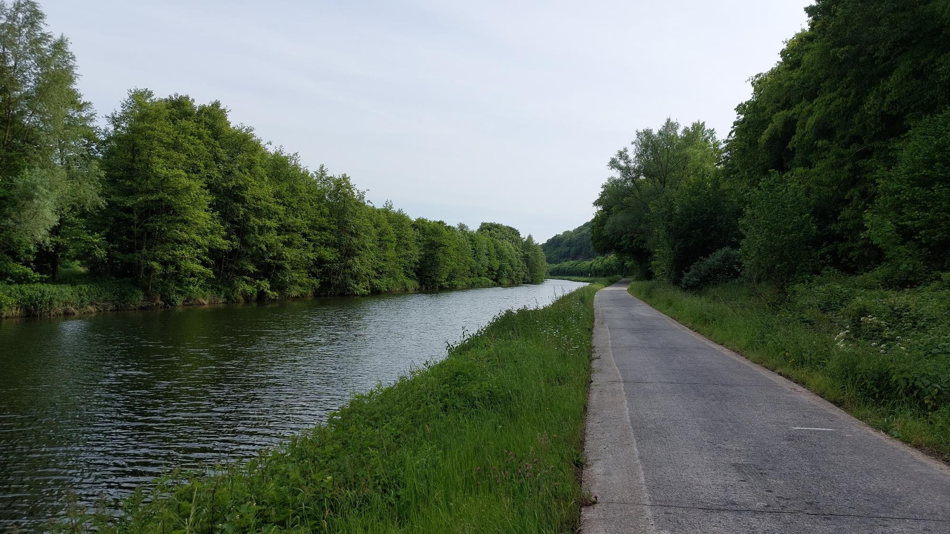
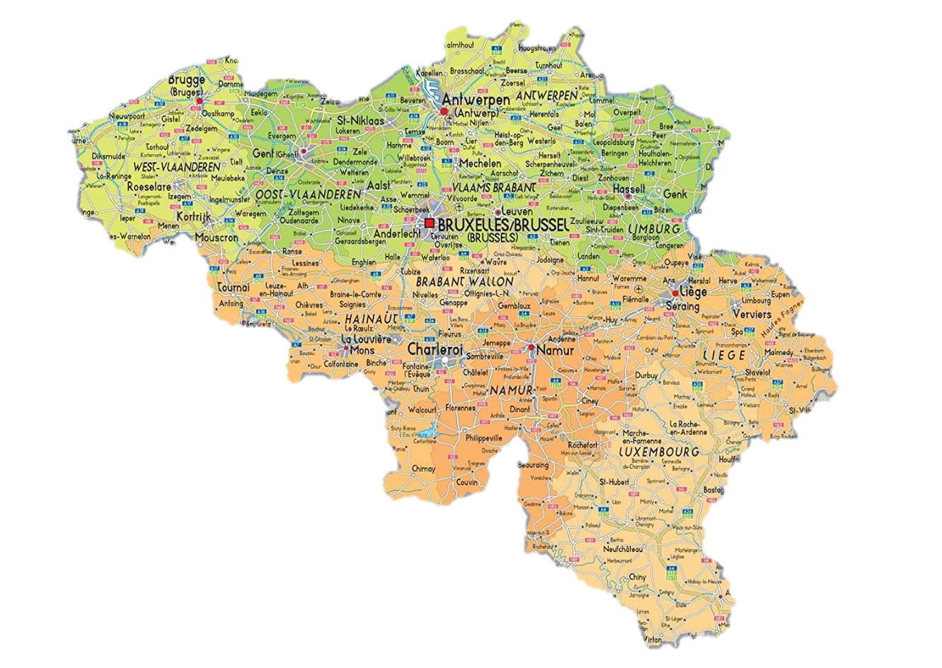
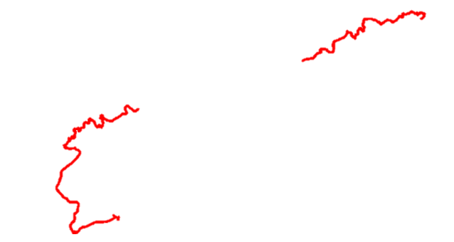
Belgien mit dem Rad
2020 : Tag 1

Slide 2
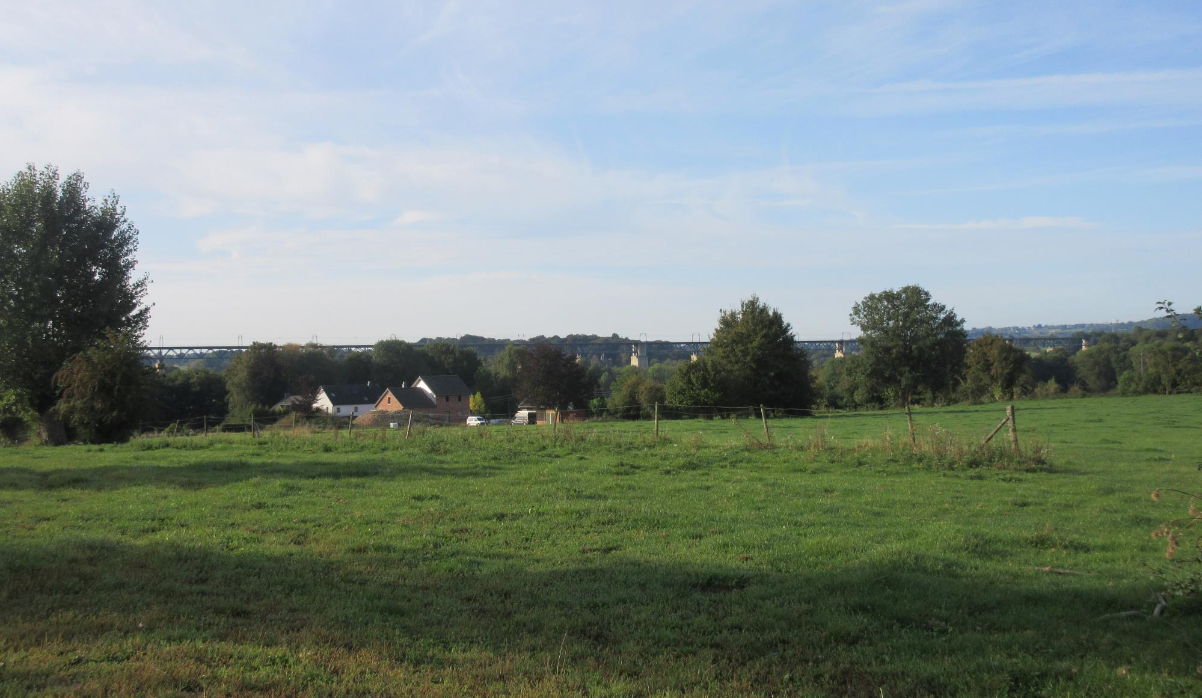
Tag 1: Kelmis – Lüttich (60 km)
20.September 2020

Slide 3
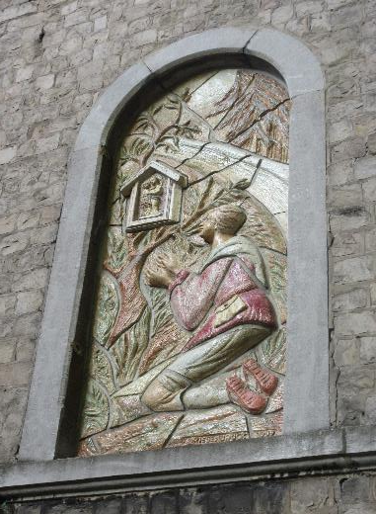
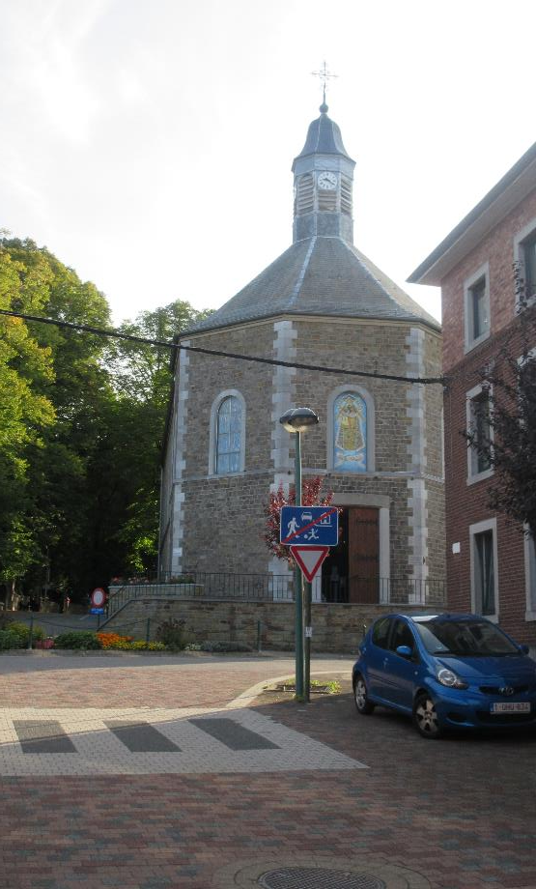
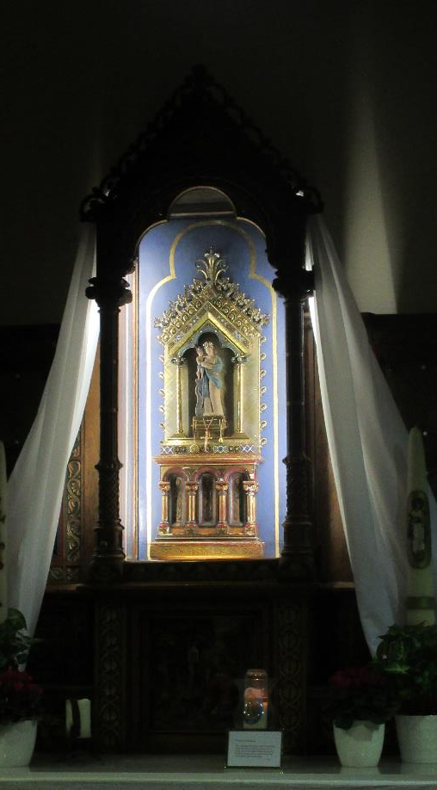
Wallfahrtskirche in Moresnet
Gnadenbild
Peter Arnold, geb, 1741, dem das Marienbild geschenkt worden war betet an einer Eiche um Heilung von seiner Epilepsie. Nach Erhörung der Bitte entwickelt sich ab 1797 die Wallfahrt.
Im 19. Jh ( 1875) ließen sich die im Rahmen des Kulturkampfs aus Preußen (Aachen) vertriebenen Franziskaner hier nieder und betreuten den Wallfahrtsort bis 2005.

Slide 4
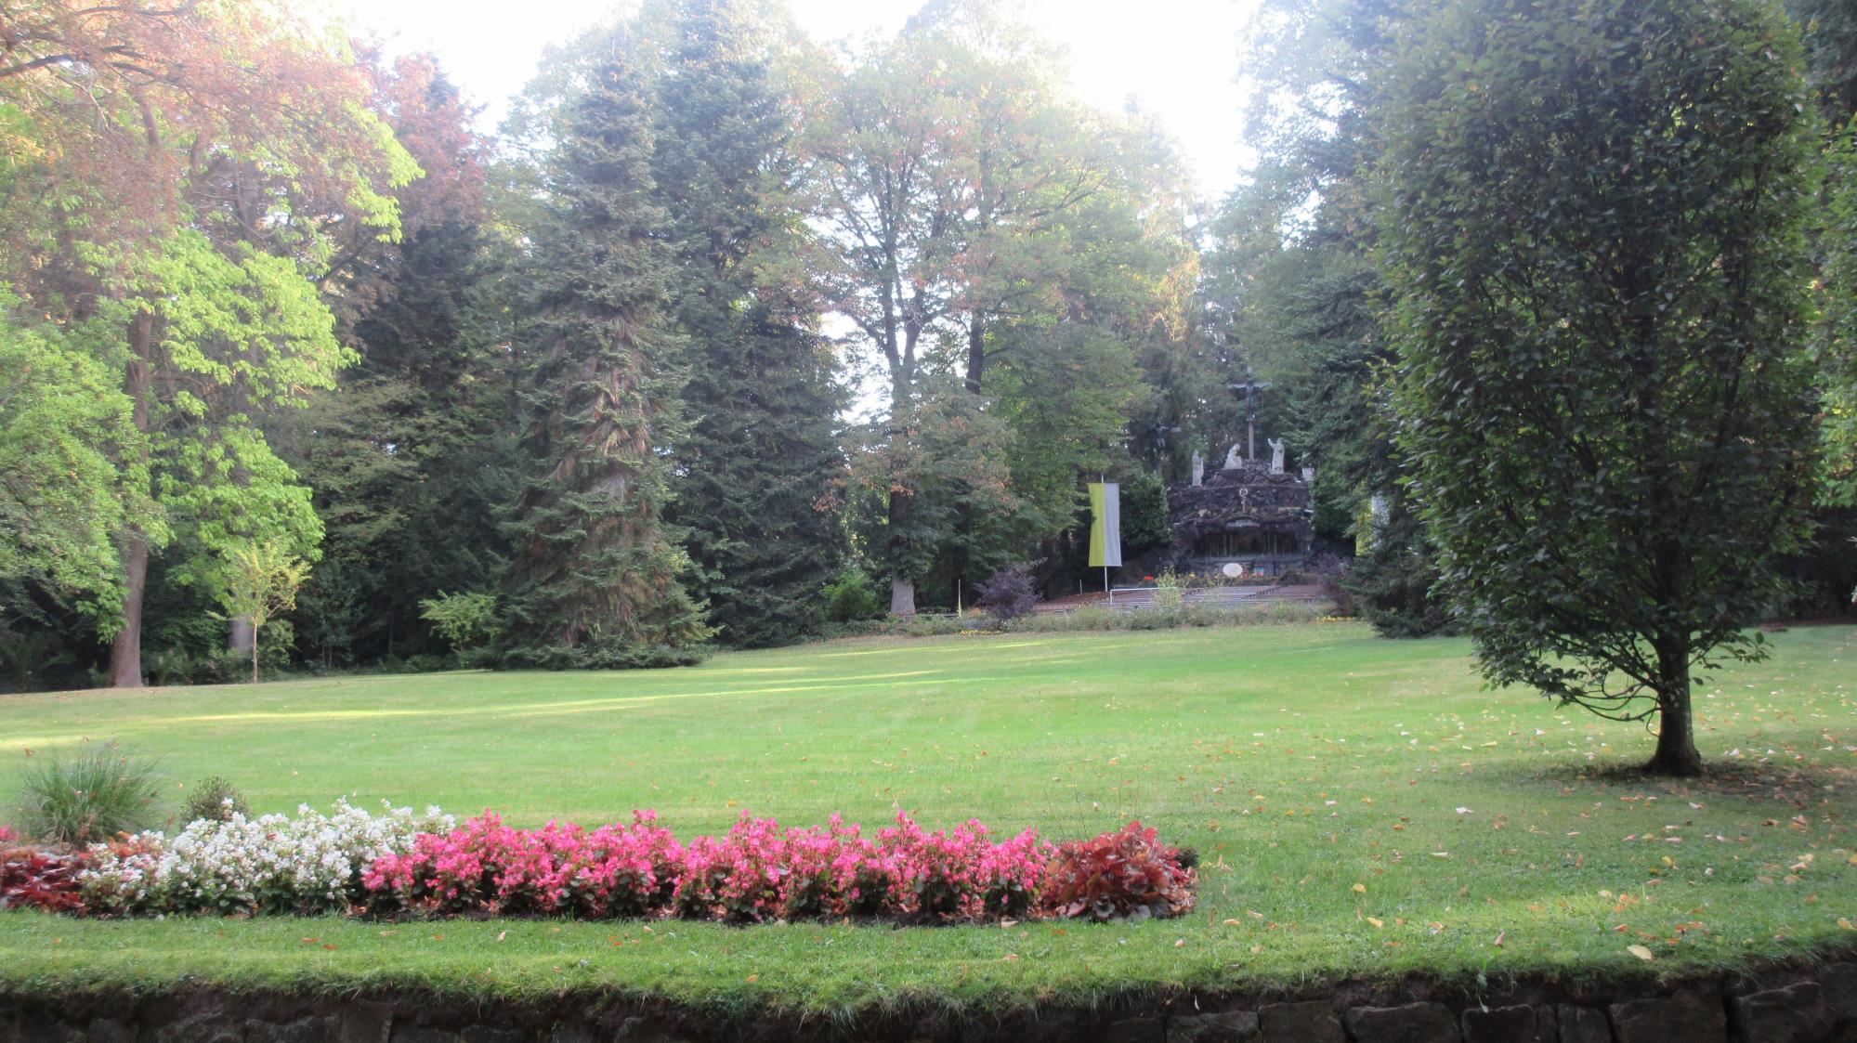
Kreuzweg (1902)
ziemlich beeindruckend mit in einer Parklandschaft gelegenen Grotten als Stationen und überlebensgroßen Figuren

Slide 5
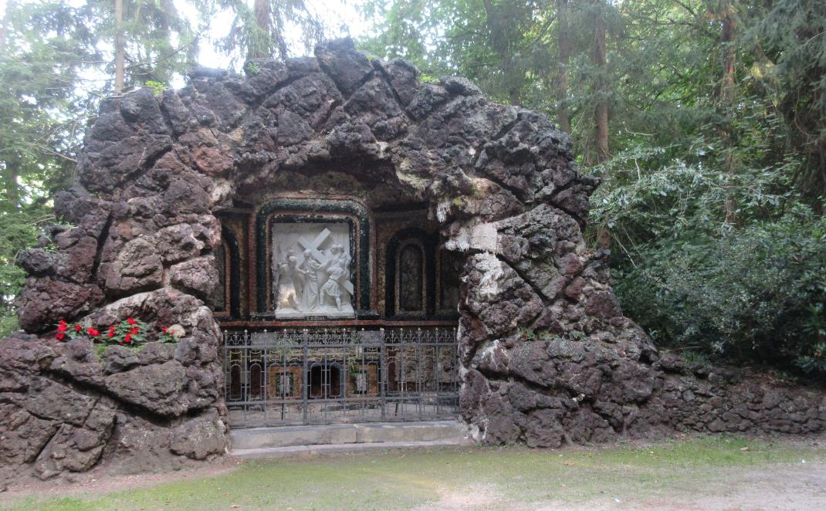
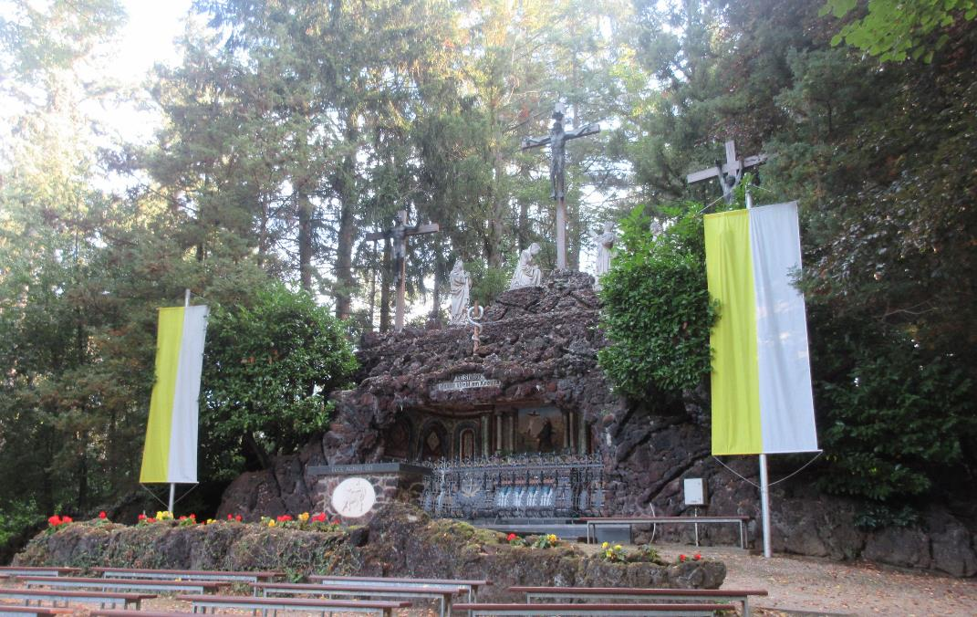

Slide 6
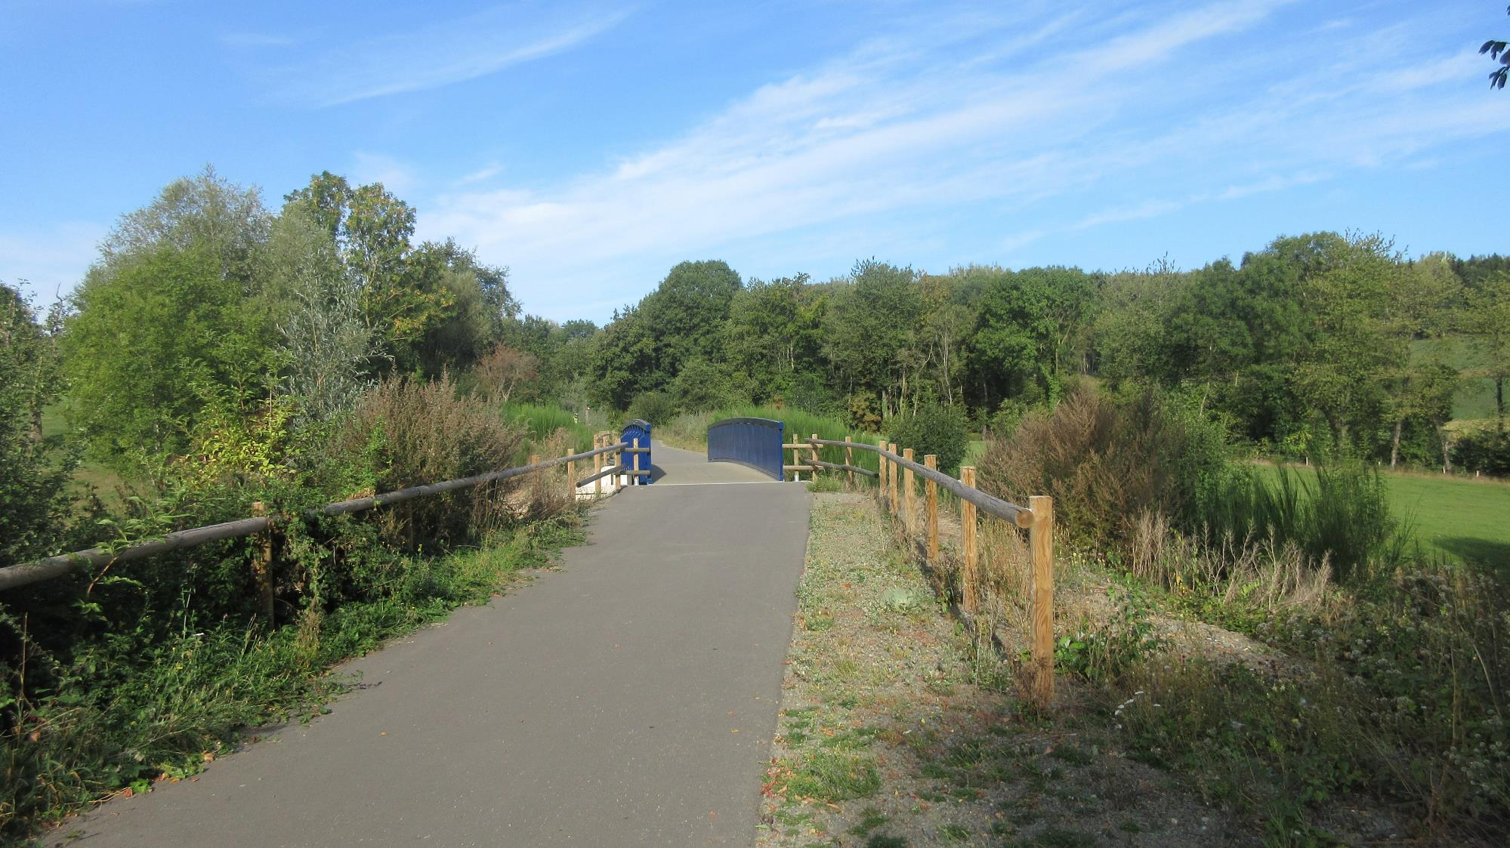
Über den Ravel: Linie 38

Slide 7
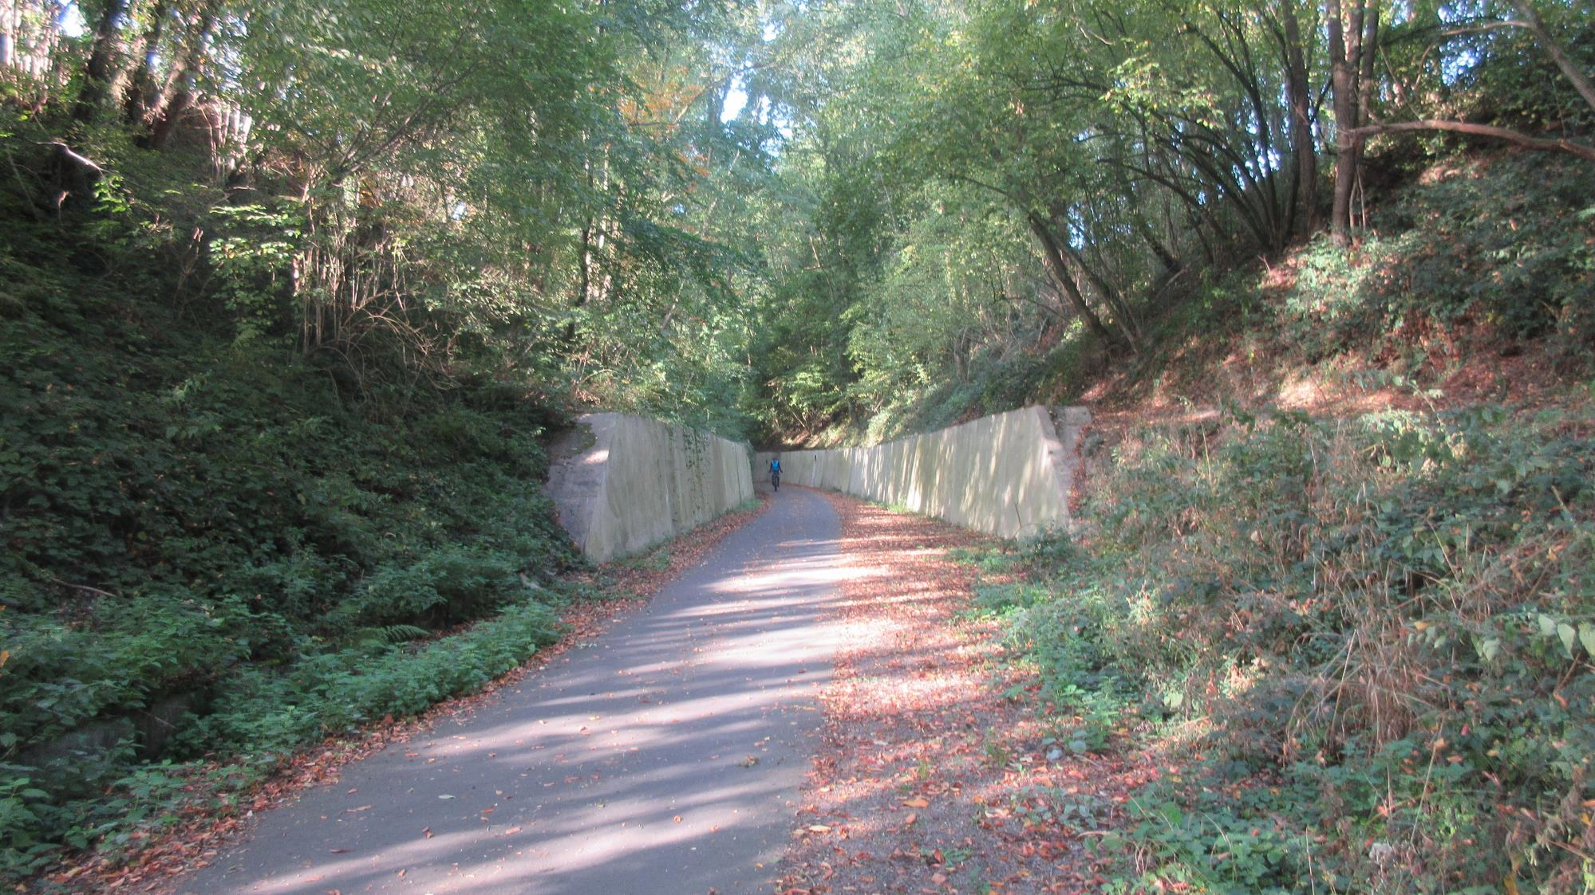

Slide 8
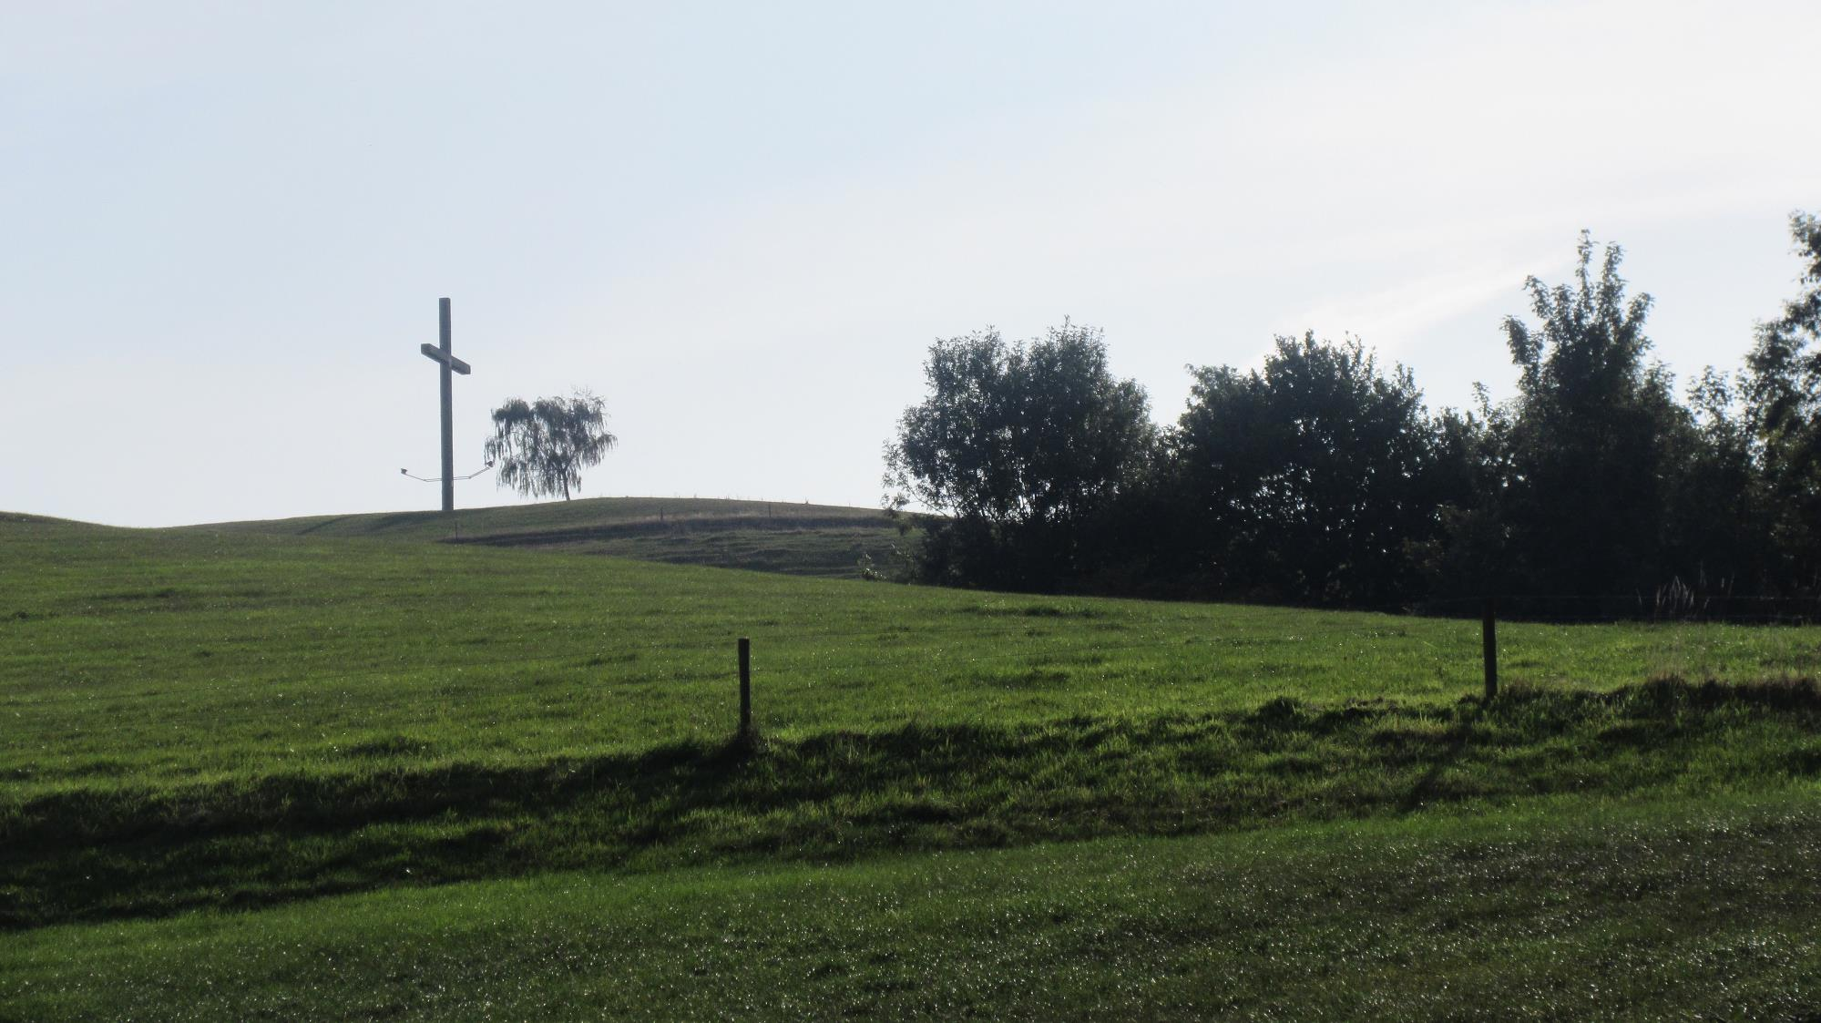
Bei Hombourg

Slide 9
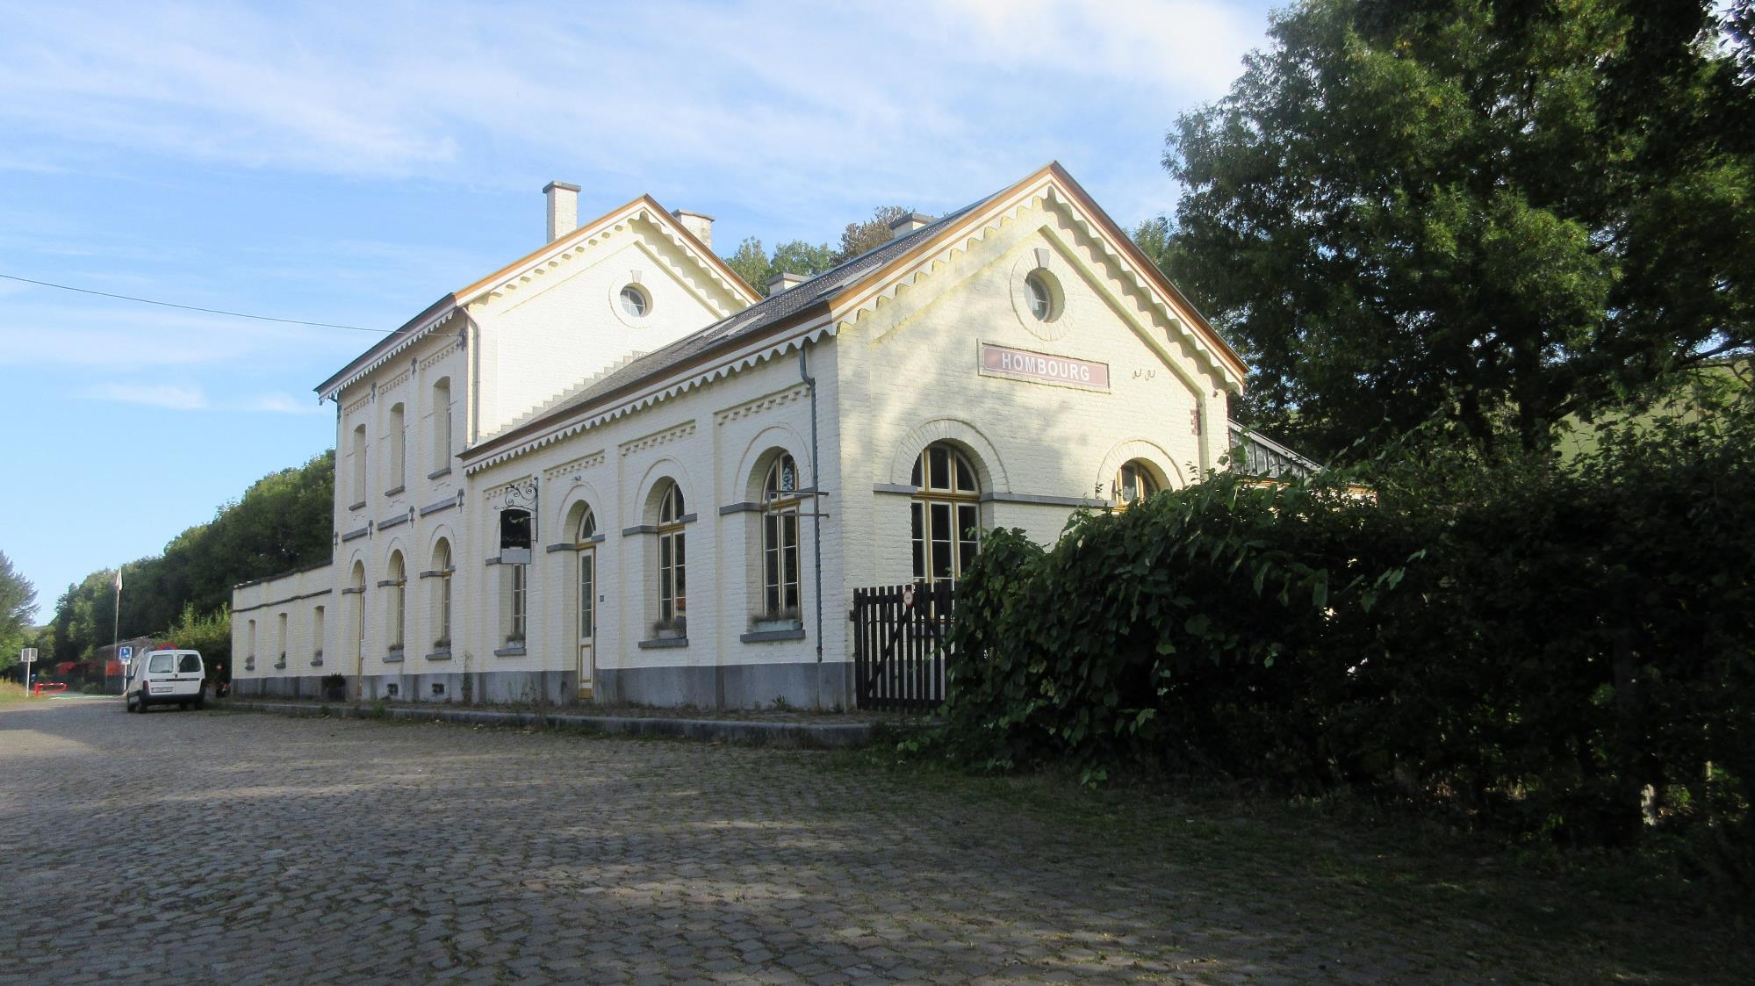
Bahnhof von Hombourg mit alten Eisenbahnwagen

Slide 10
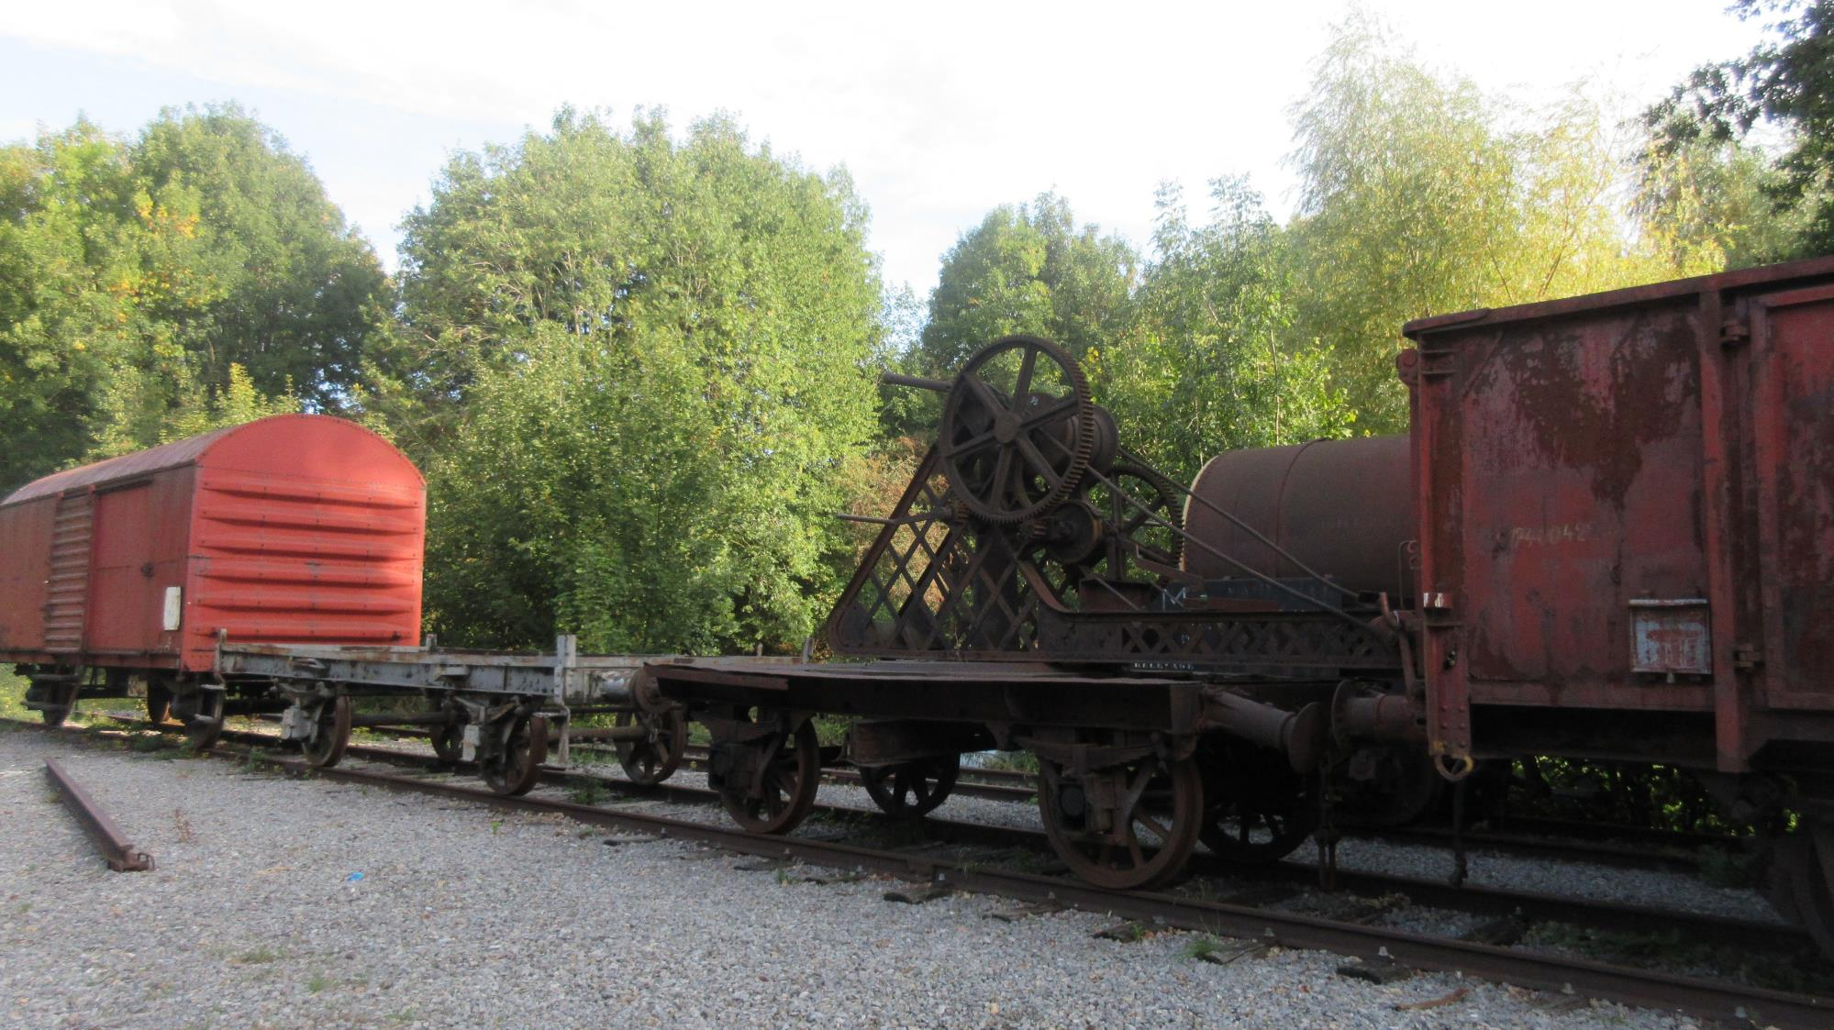

Slide 11
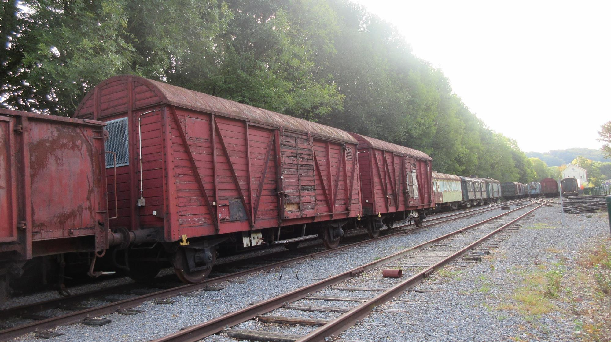

Slide 12
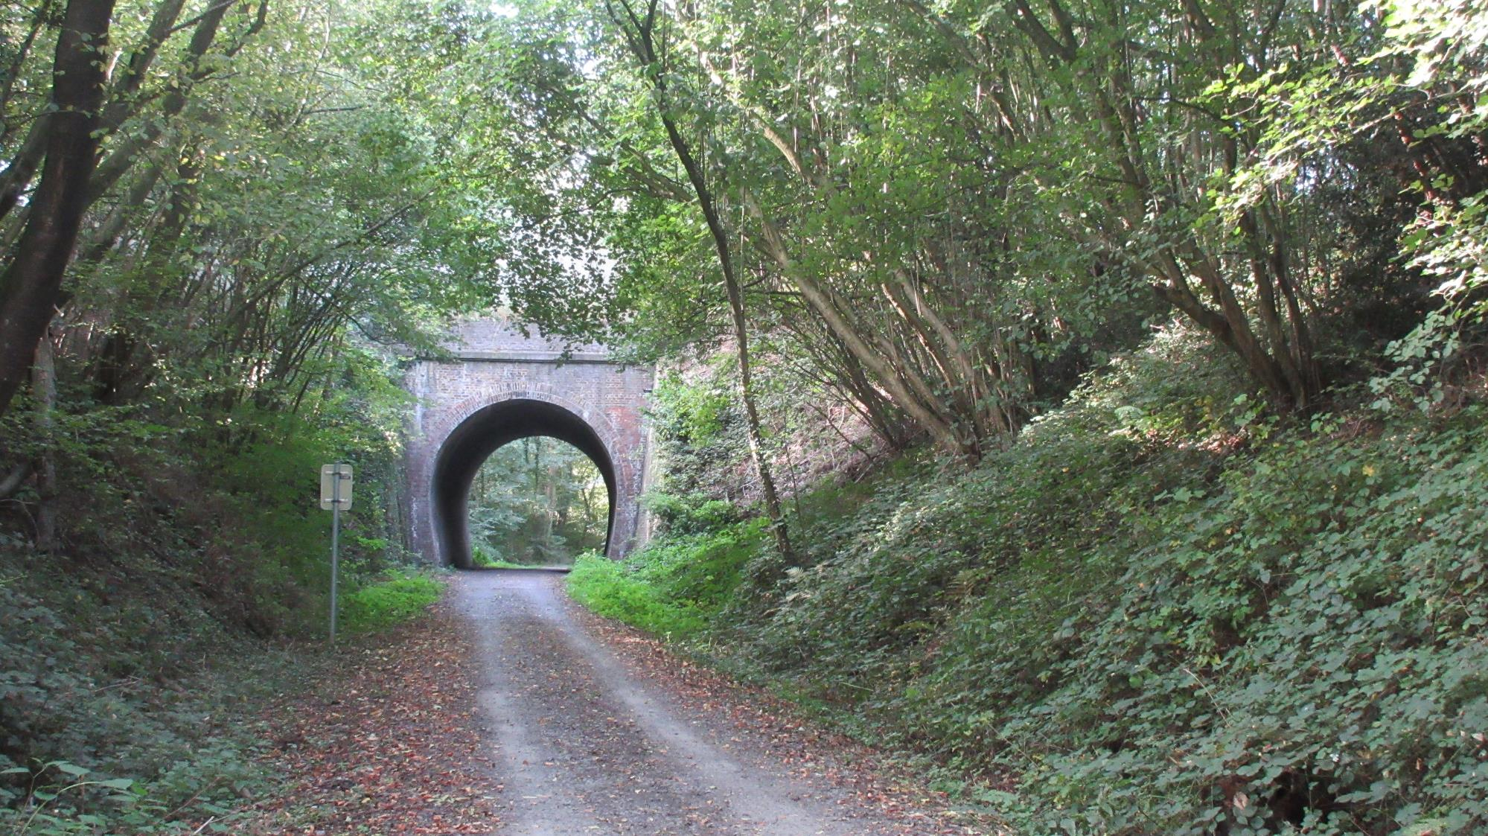

Slide 13
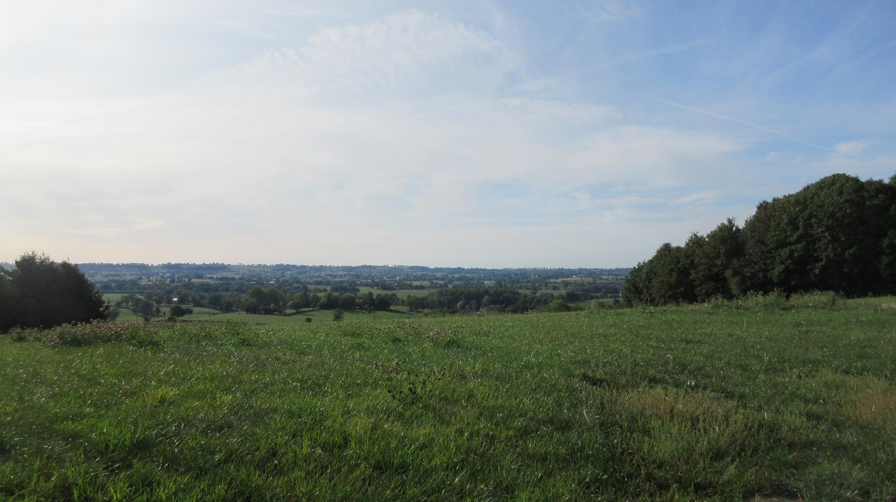
Blick übers Herver Land

Slide 14
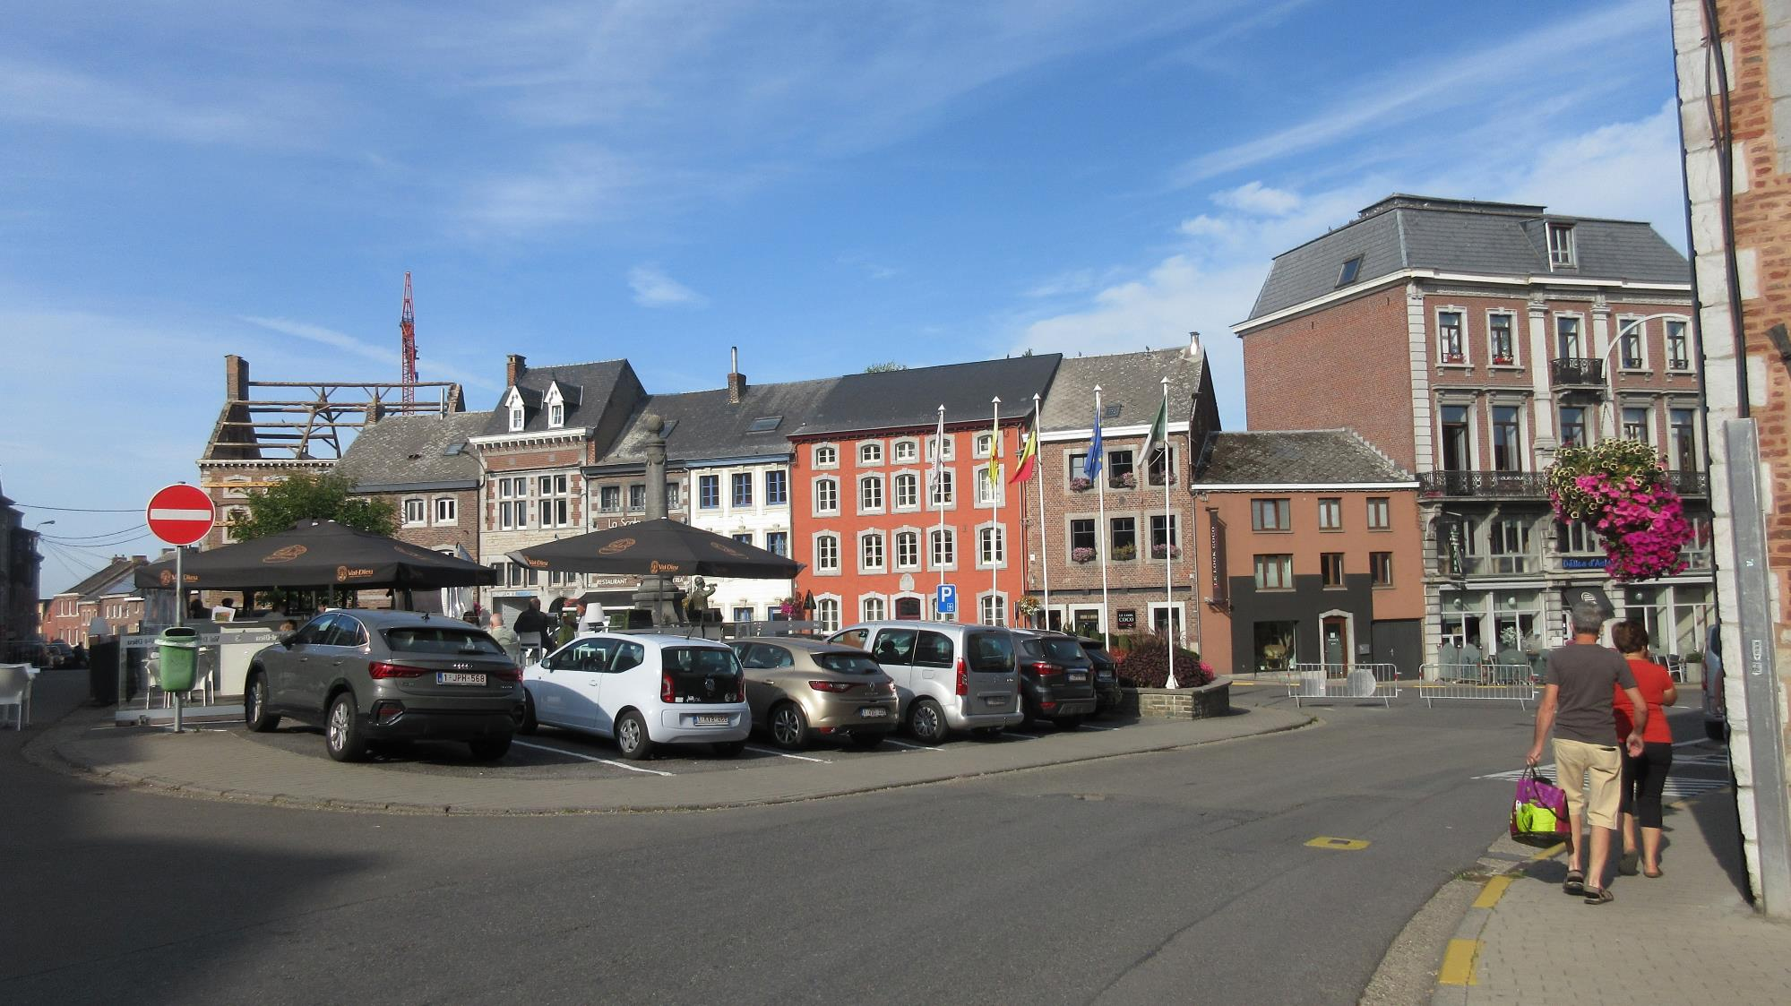
Aubel

Slide 15
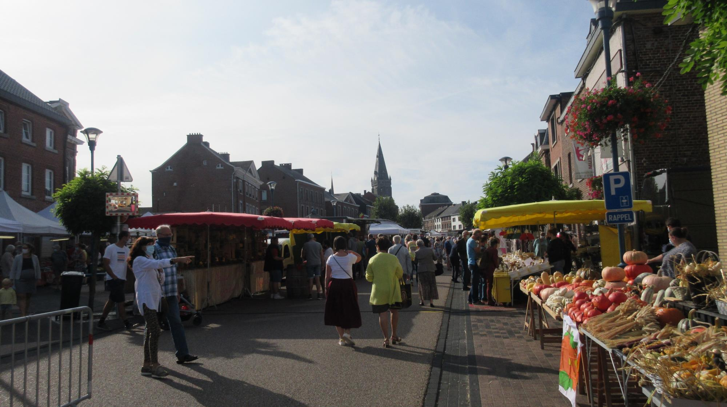

Slide 16
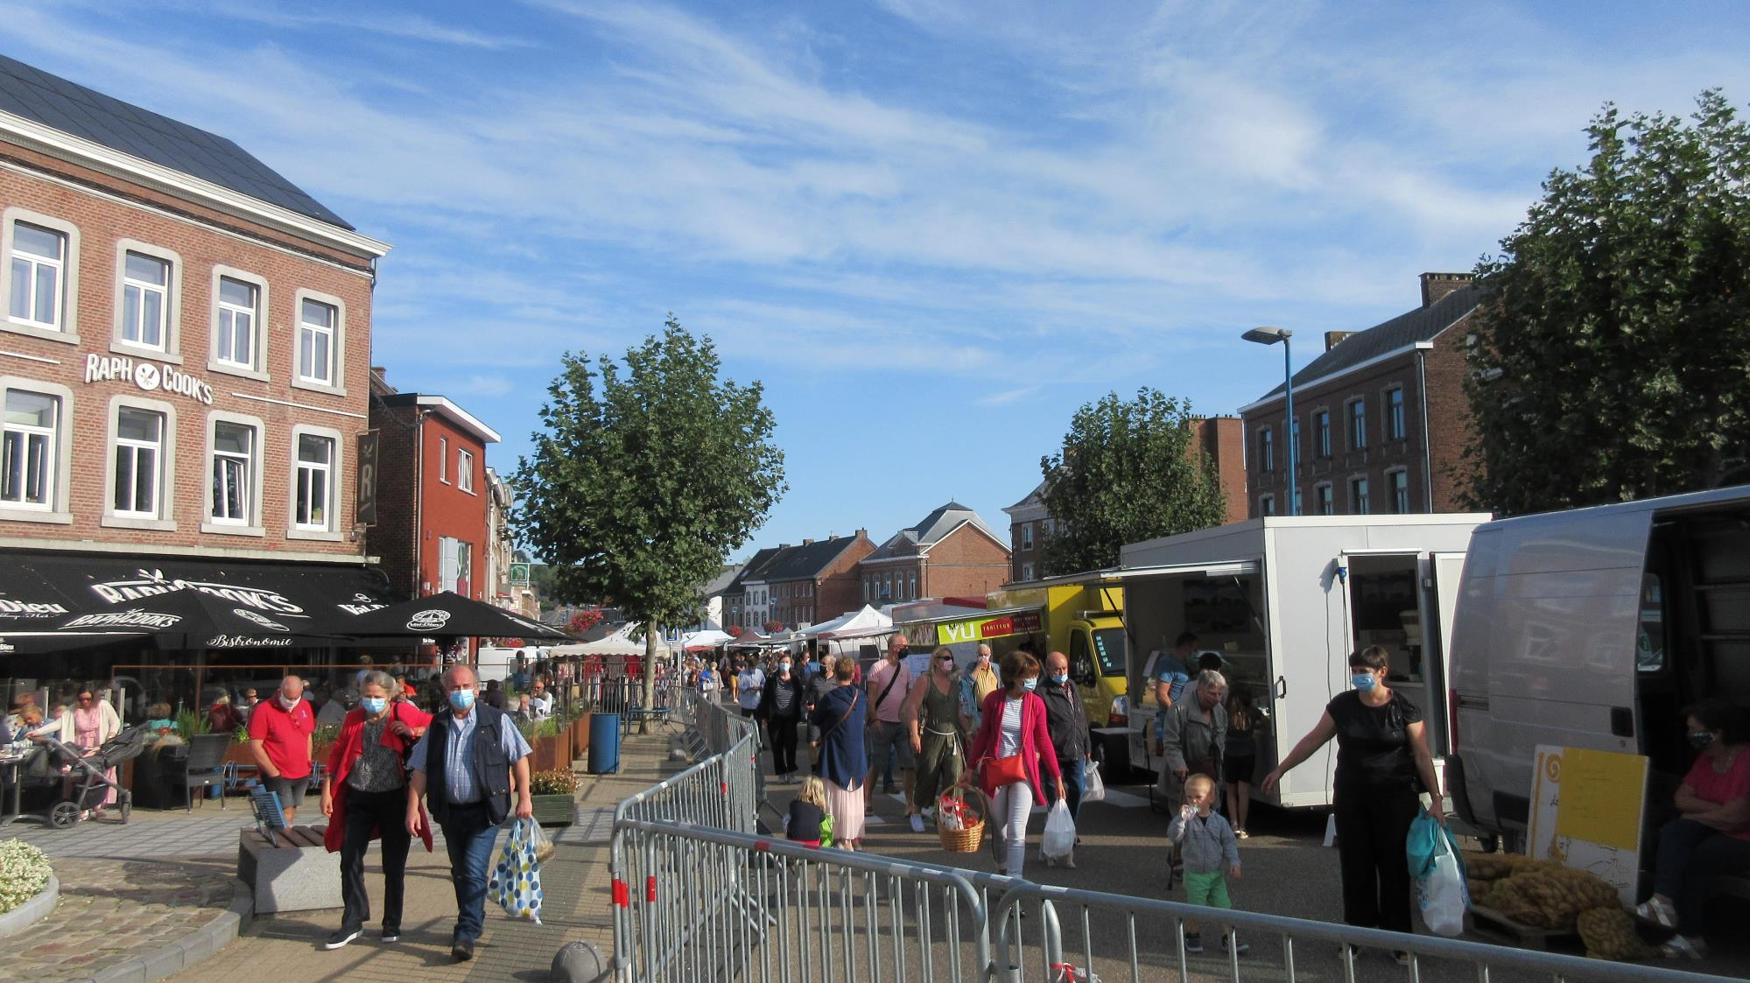
Corona ….. im 1. Jahr
Der Markt ist abgesperrt und nur als Einbahnstraße mit Maske begehbar.
Ich finde das überhaupt nicht inspirierend und fahre (trotz des schönen Marktes) lieber sehr schnell weiter

Slide 17
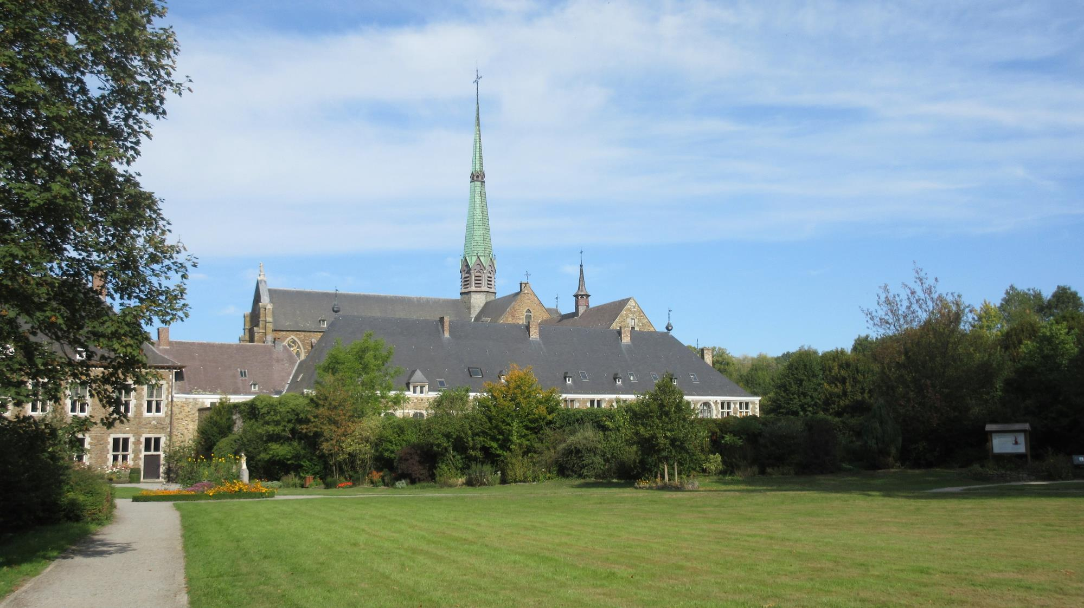
Die Abtei von Val-Dieu wurde 1216 am Ufer des Flusses Berwinne durch Zisterziensermönche des Klosters Eberbach im Rheingau gegründet. Landwirtschaft und Brauerei waren die Haupteinnahmequellen der Mönche. Die Herstellung des heutigen Bieres basiert auf den alten Rezepten der Mönchsbrauer von Val-Dieu, das somit ein Abteibier bleibt. Es ist derzeit das einzige Bier in Belgien, das noch in der Abtei selbst gebraut wird.
In der französischen Revolution wird das Kloster aufgehoben und teilweise zerstört. Von 1840 bis 2001 befindet sich erneut eine Zisterzienserabtei in Val Dieu.
Aktuell kümmert sich eine Gemeinschaft von Laien in der Tradition der Zisterzienser um das spirituelle Erbe des Klosters. So wurde der Klostergarten im Rahmen eines spirituellen Spaziergangs zugänglich gemacht – sehr inspirierend !

Slide 18
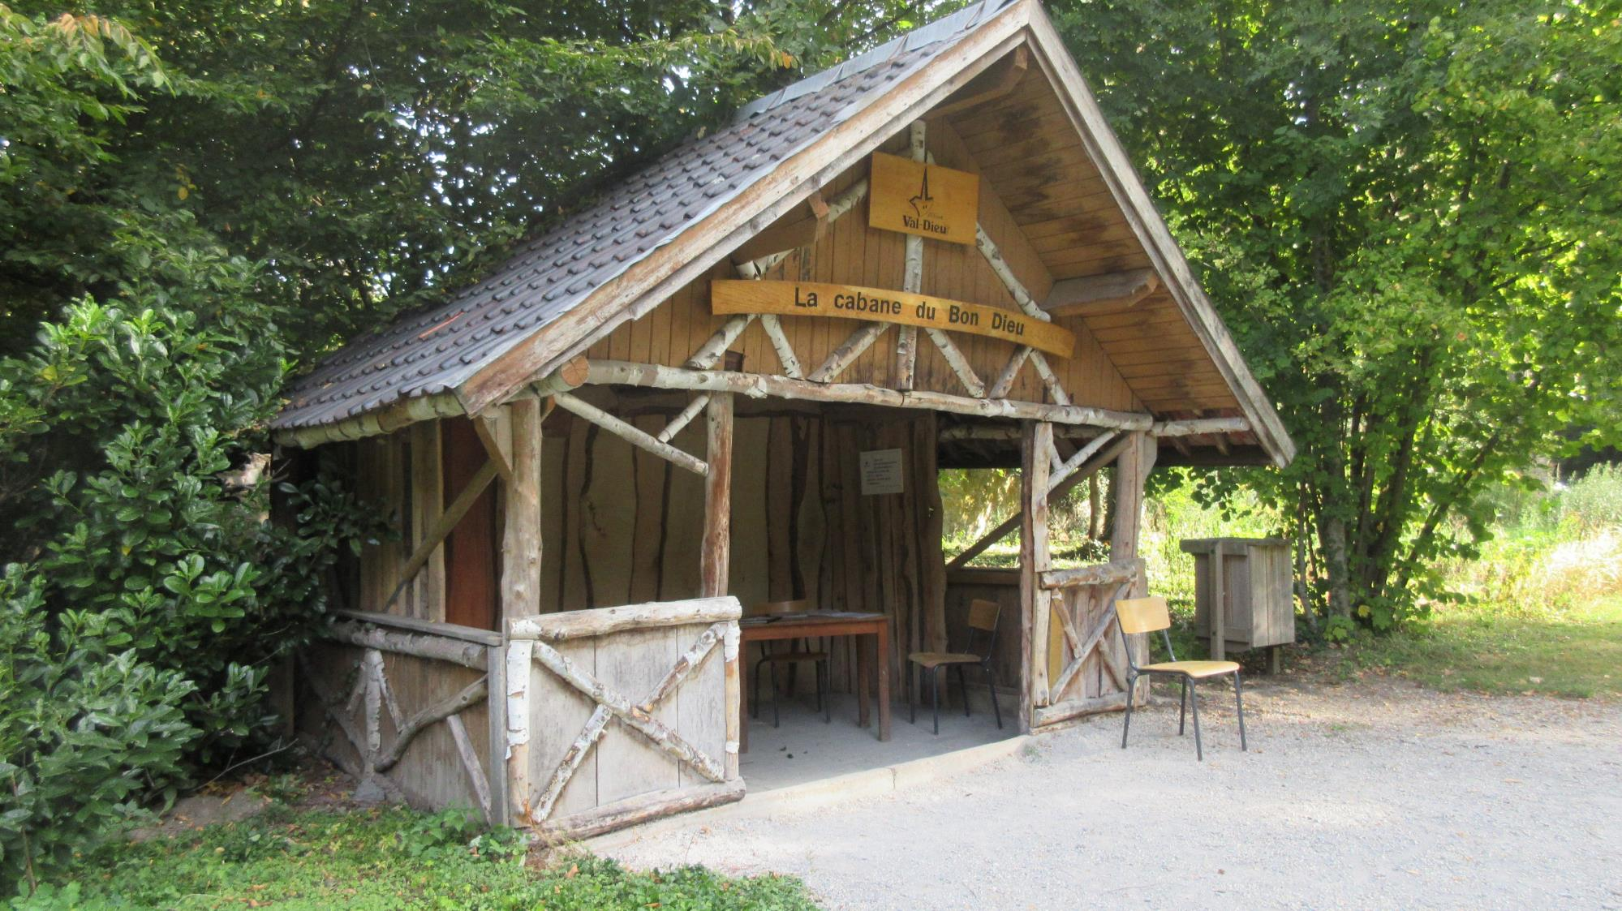
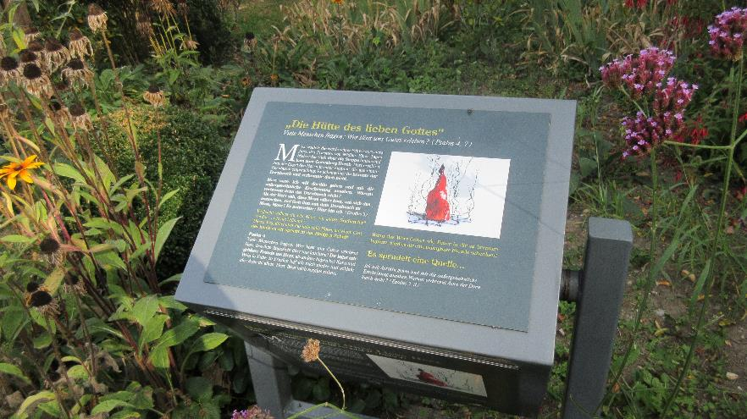

Slide 19
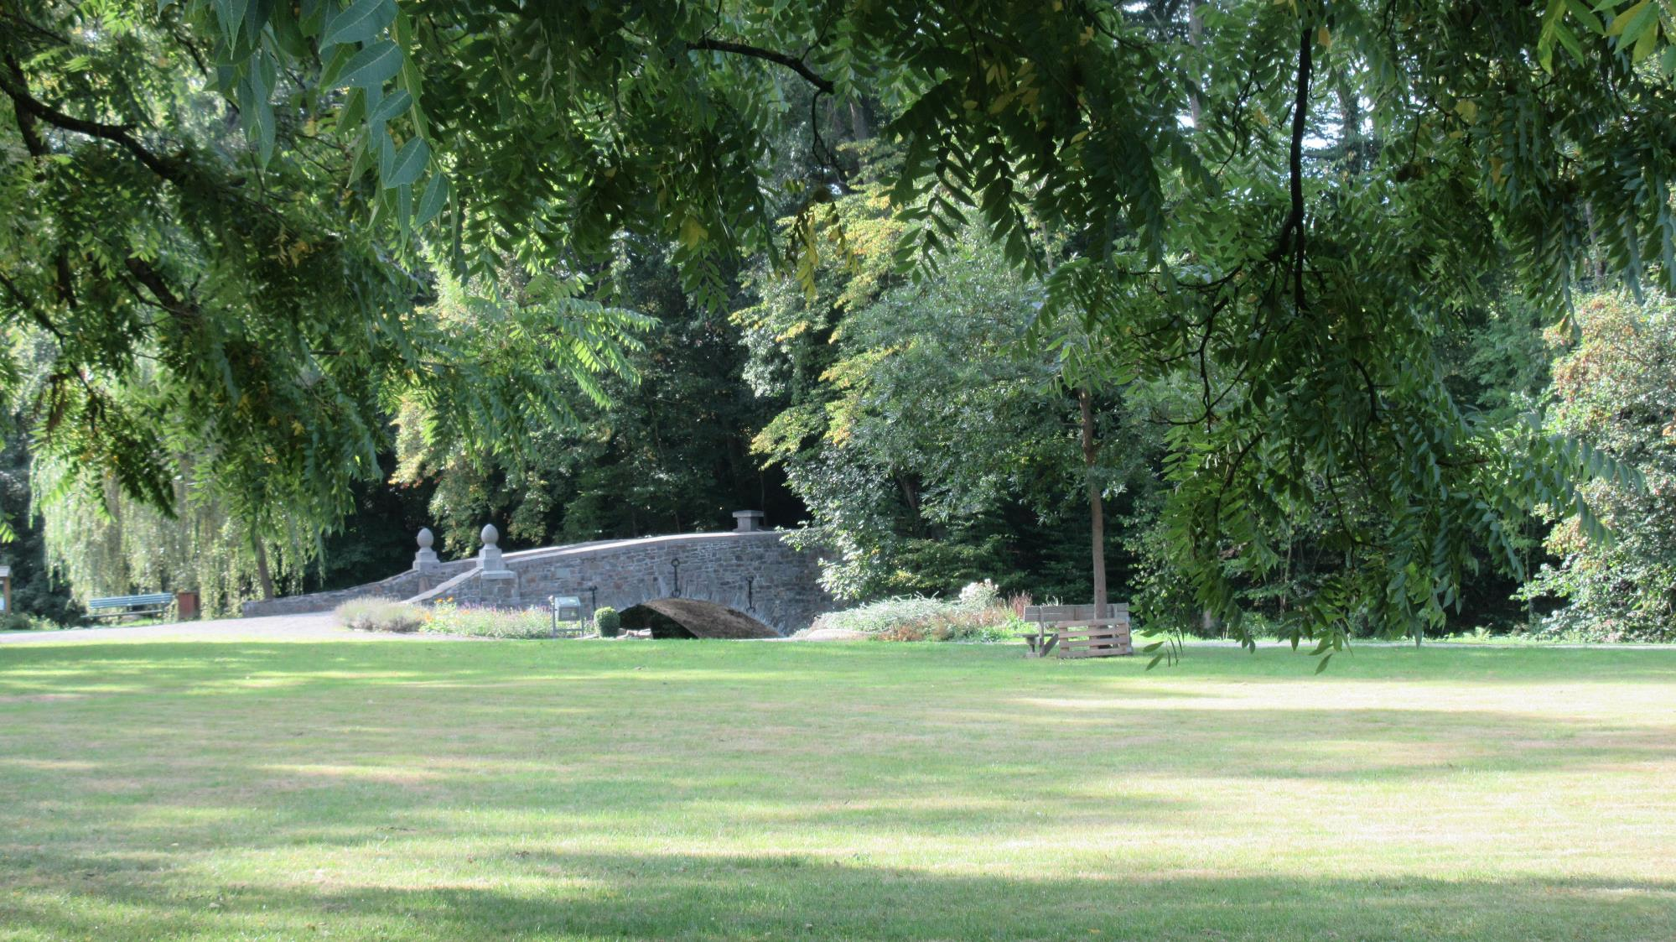
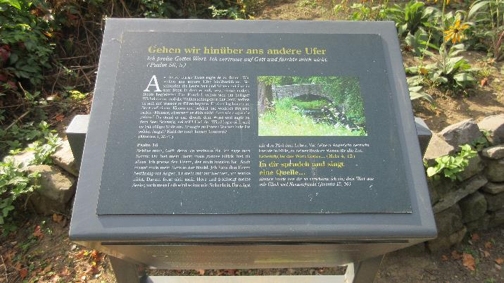

Slide 20
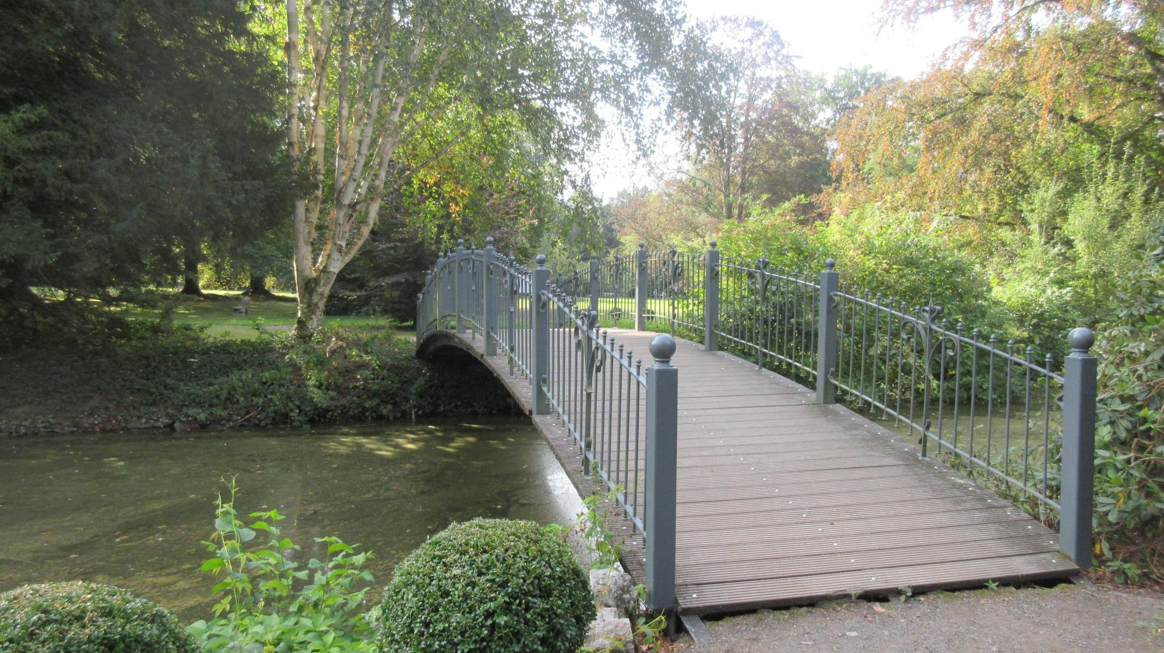
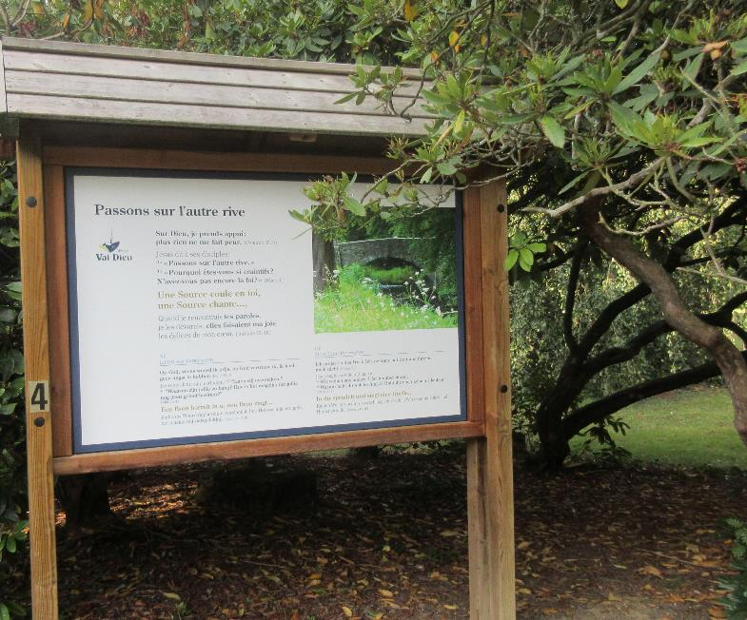

Slide 21
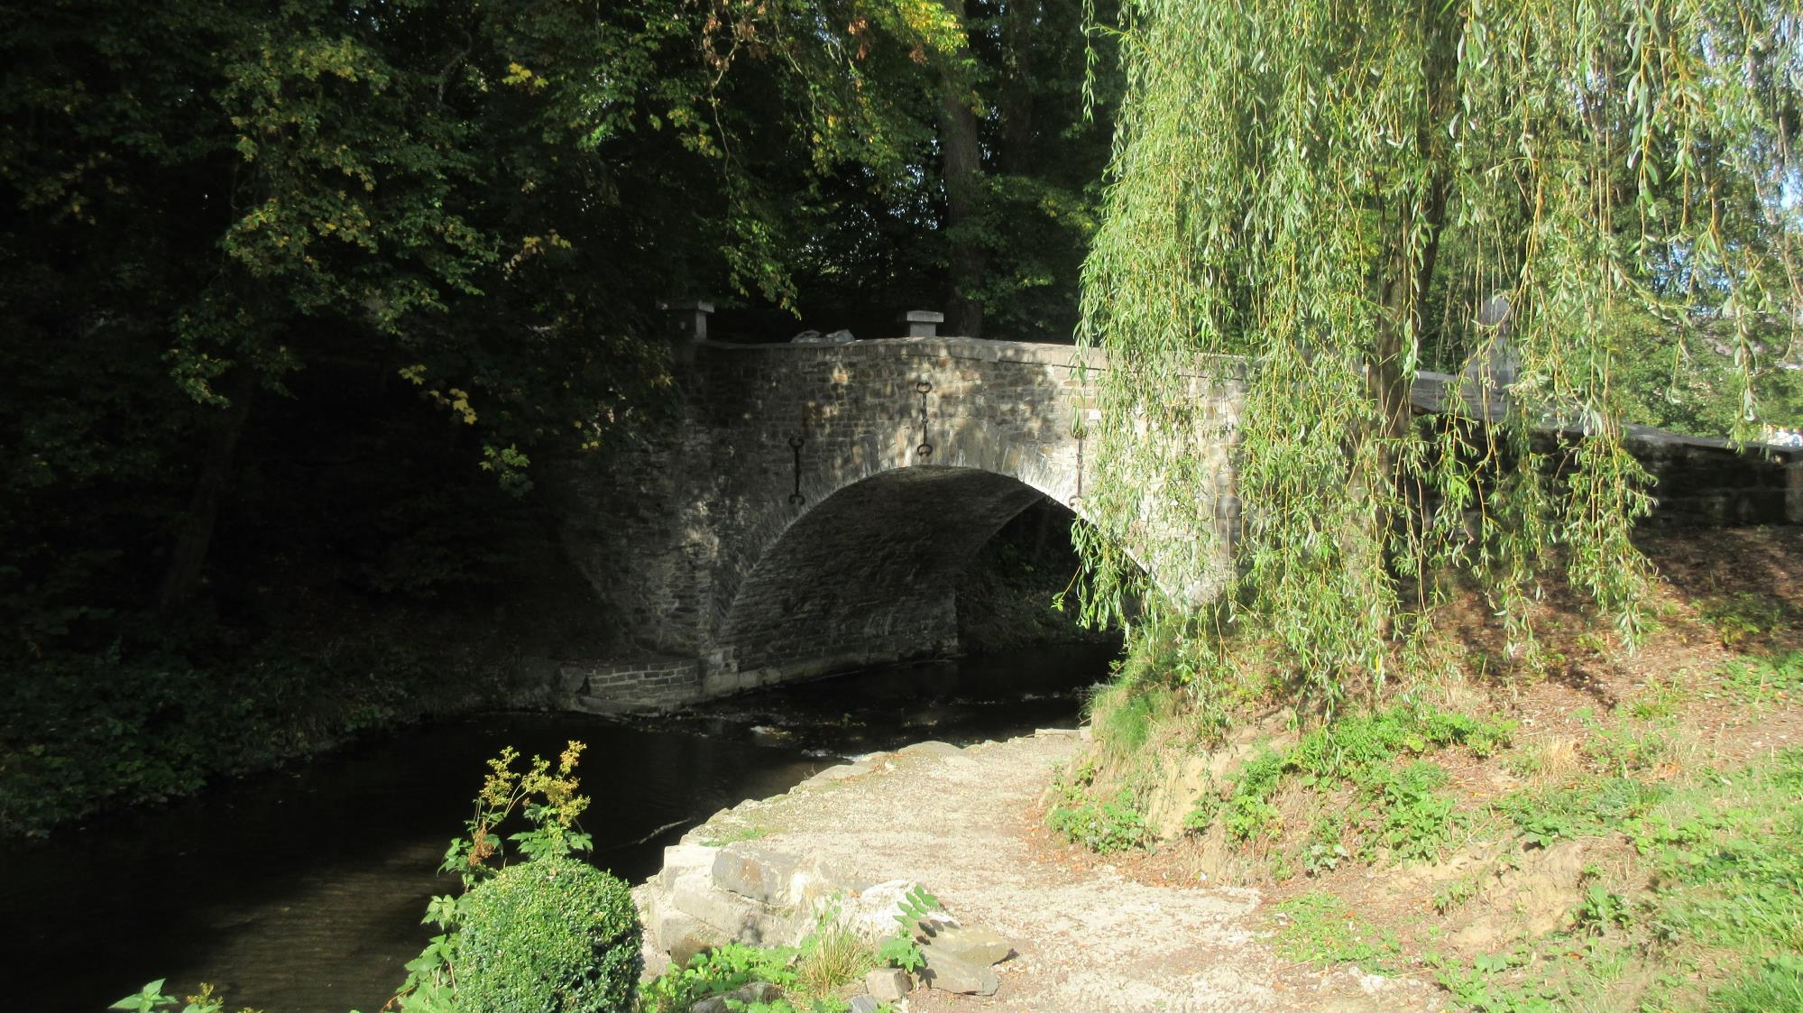

Slide 23
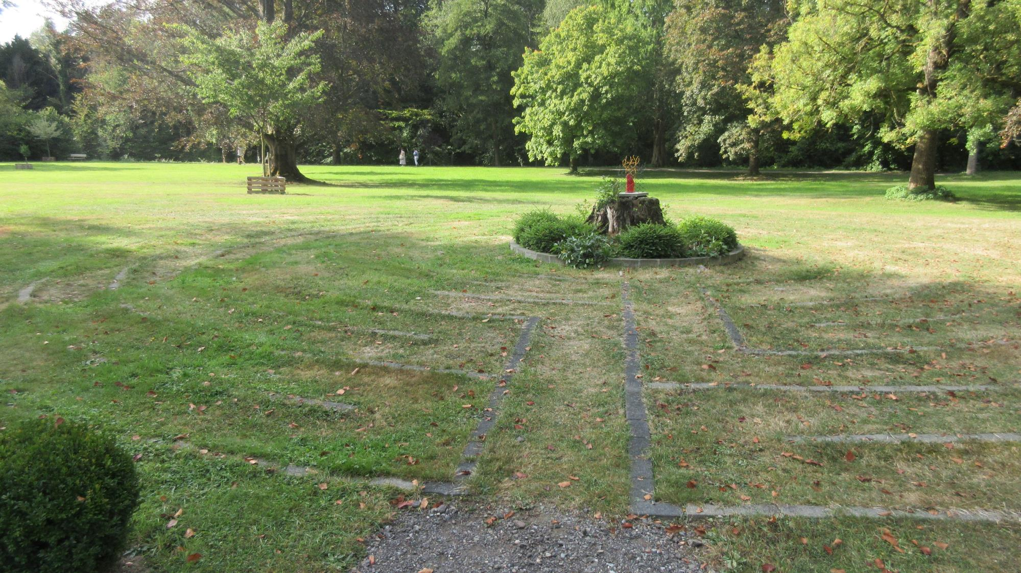

Slide 24
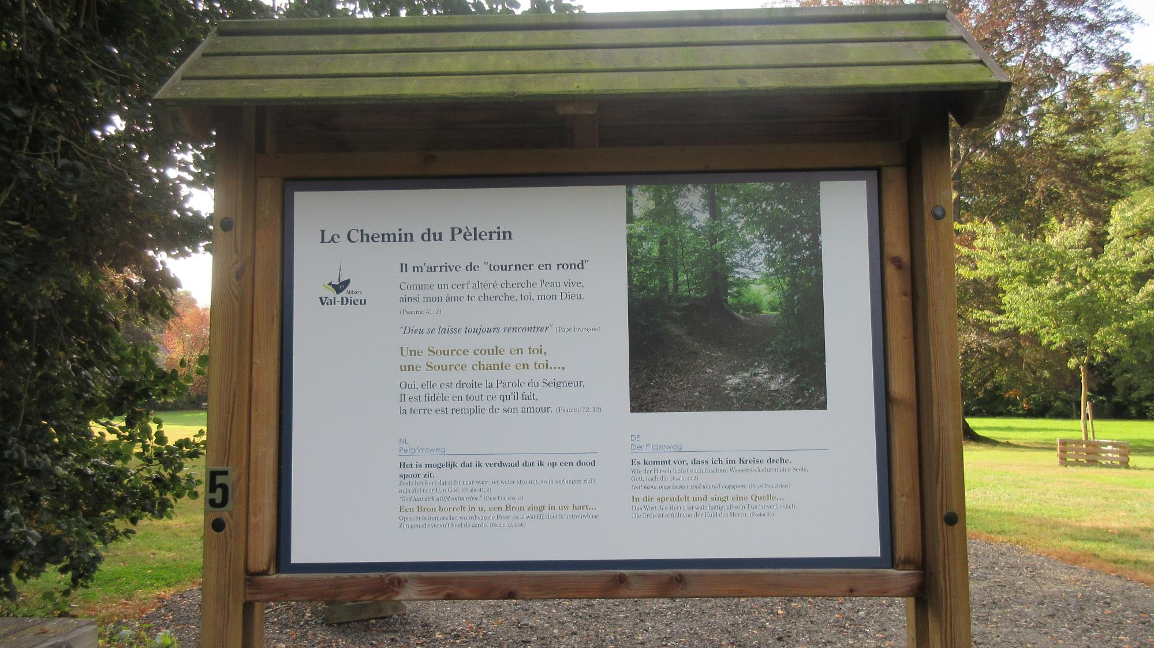

Slide 25
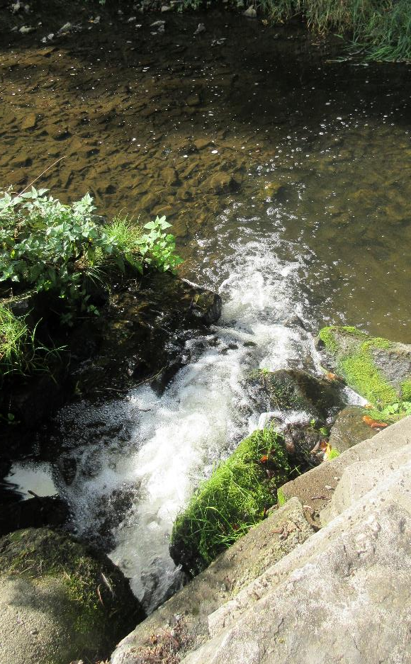

Slide 26
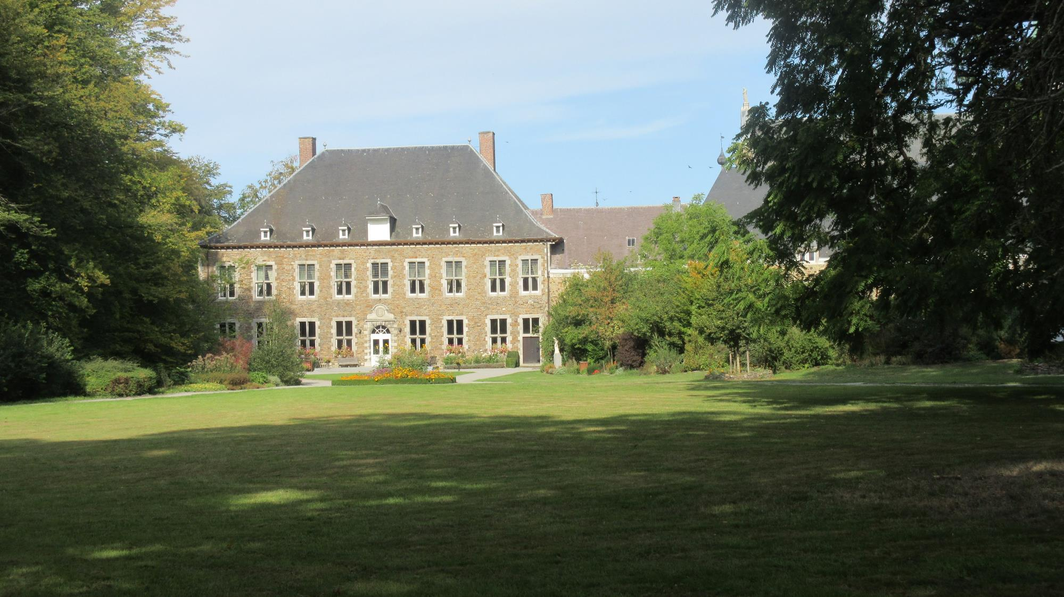

Slide 27
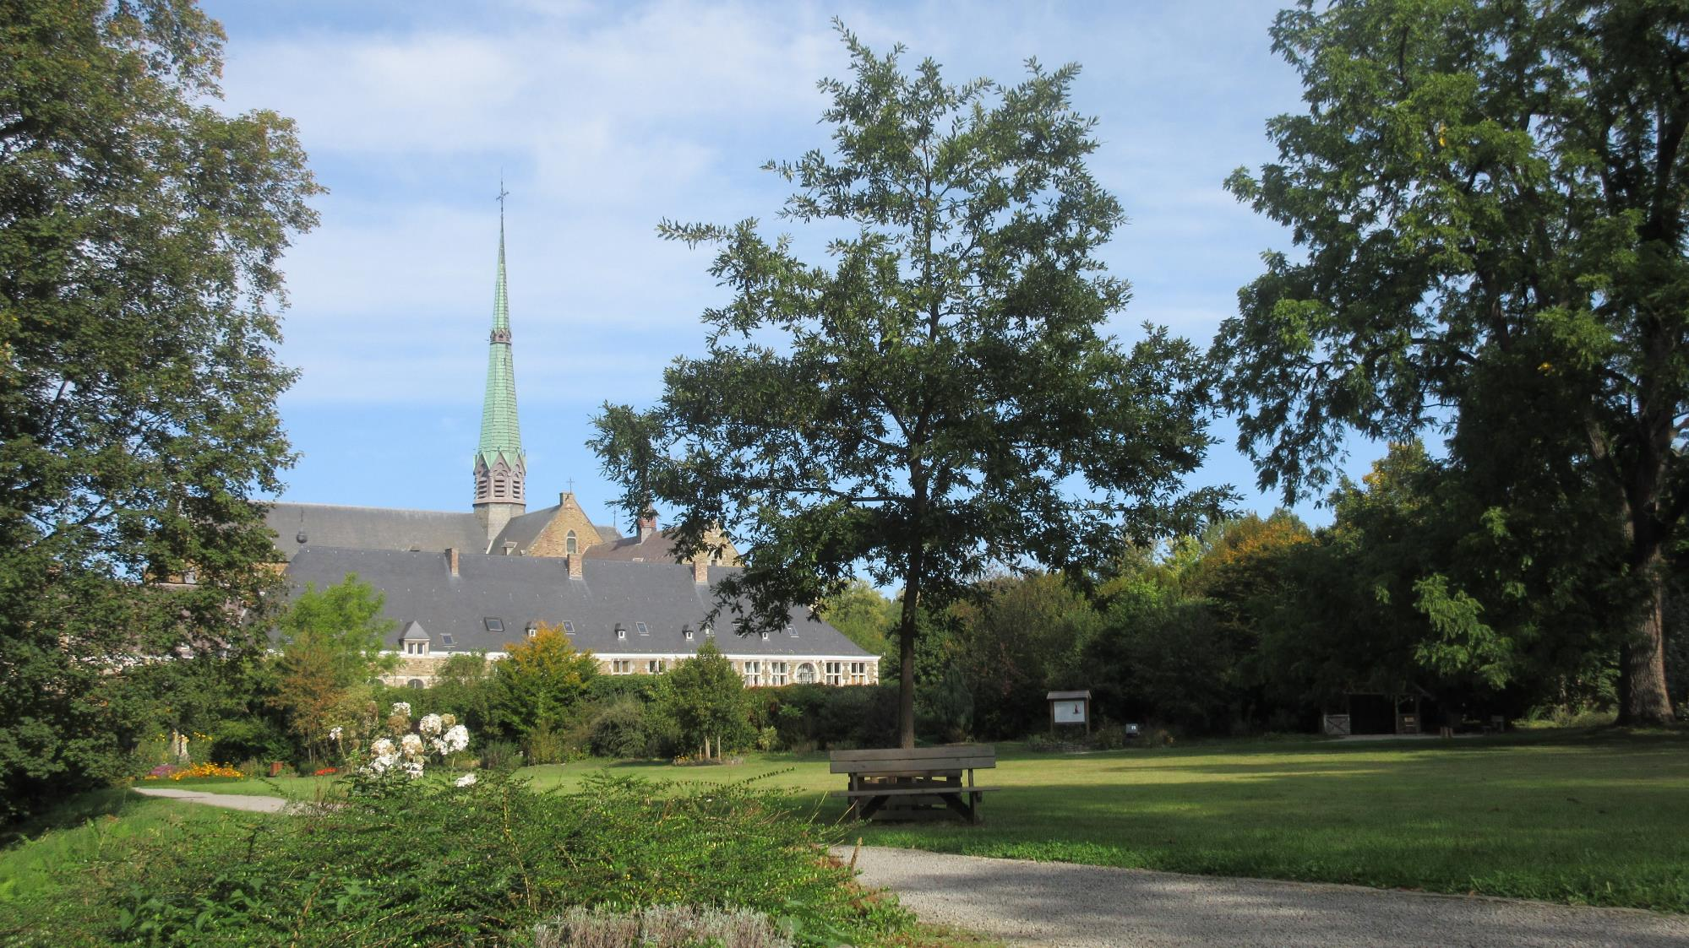

Slide 28
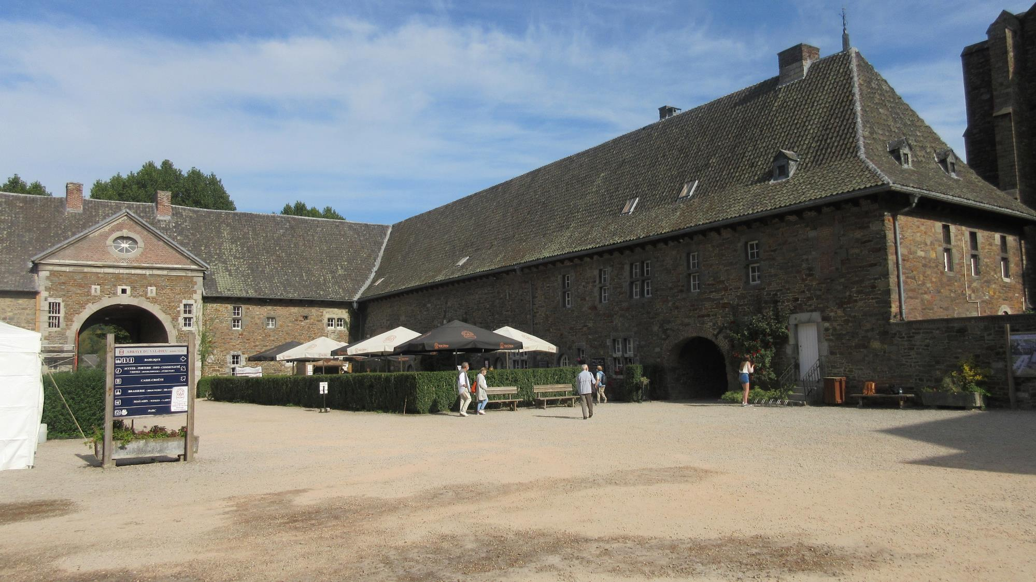

Slide 29
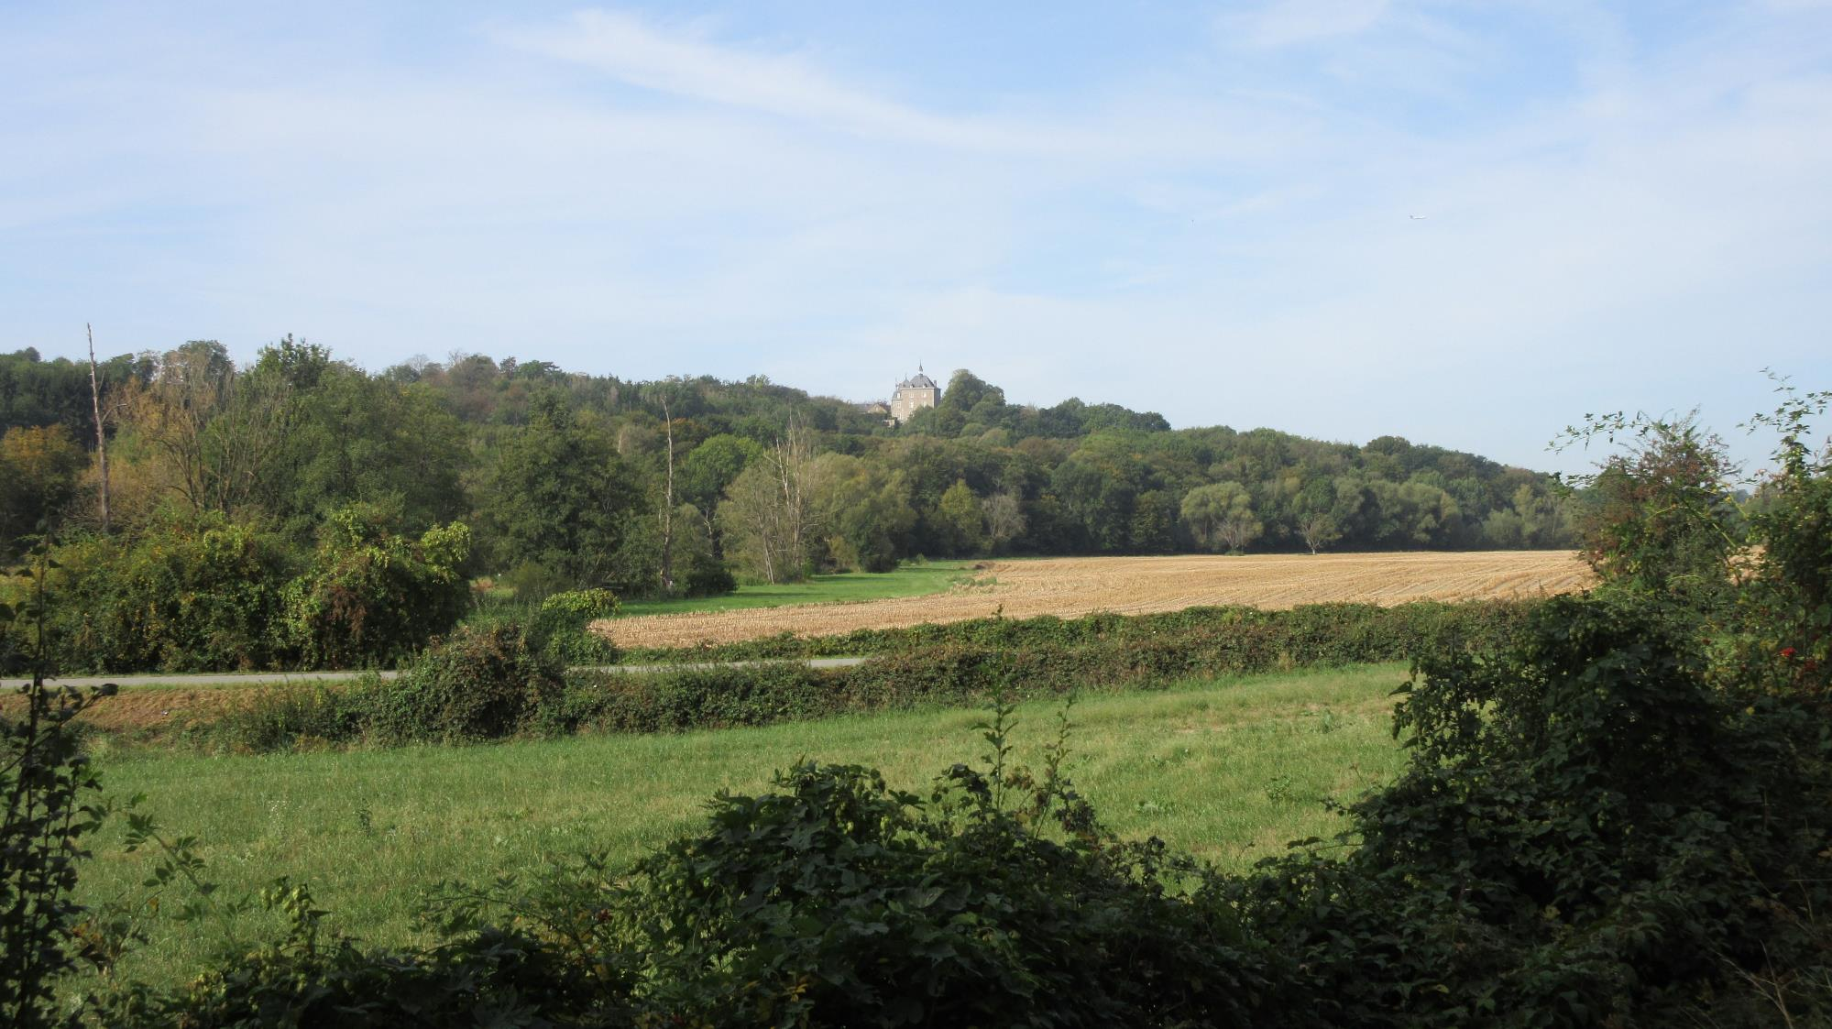
Im Tal der Berwinne

Slide 30
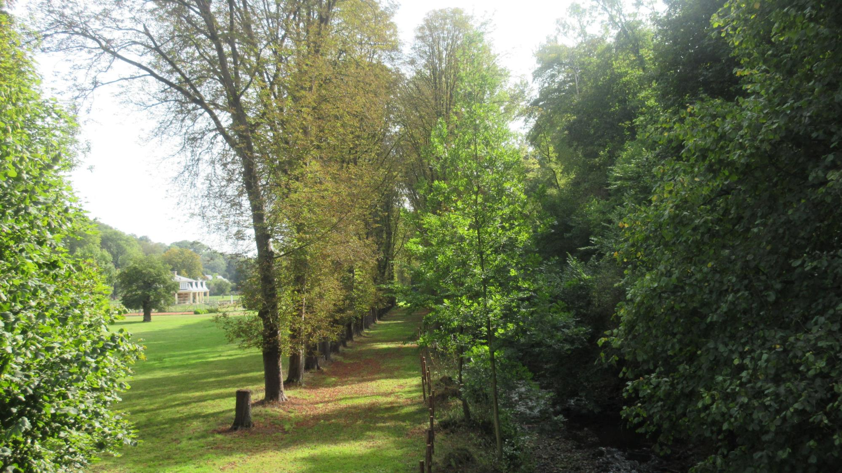

Slide 31
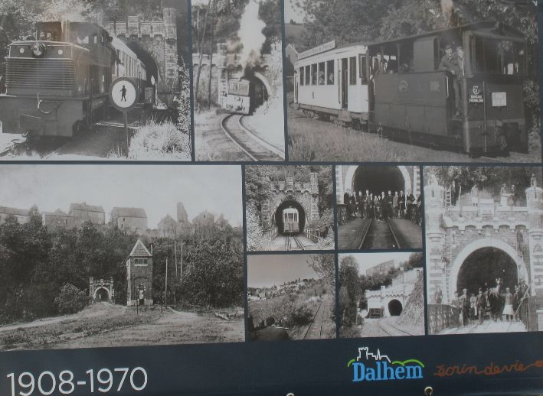
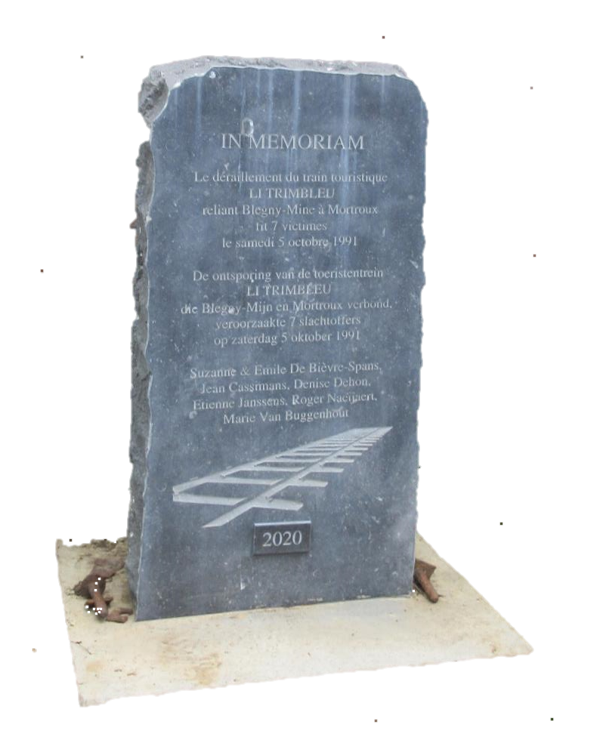
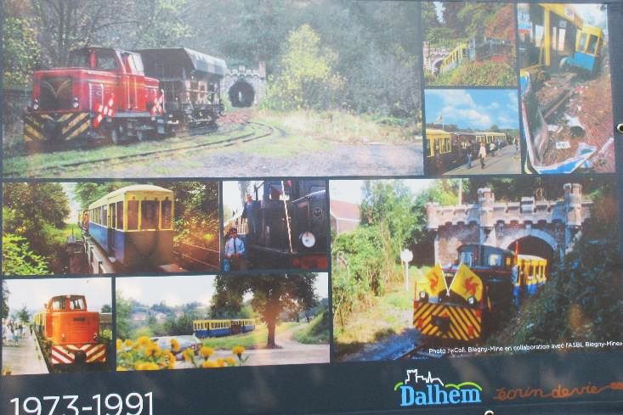
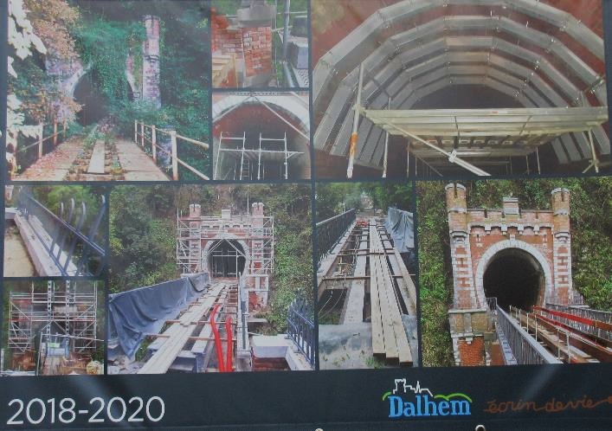
Ein „Vicinal“ wurde 1898 von Lüttich über Dalhem nach Barchon bis in die Fourons gebaut. Der 144 m lange Dalhem-Tunnel entstand 1904. 1955 für den Personenverkehr stillgelegt, nur der Transport von Steinkohle ging noch einige Jahre weiter. Bis 1991 fuhr ein kleiner Touristenzug
mit dem Namen "Li Trimbleu“ von Blegny-Mine aus bis zur ehemaligen Haltestelle des Vicinal in Mortroux. Nach einem schweren Zugunglück 1991 mit sieben Todesopfern durch Entgleisen des Zuges wurde der Betrieb endgültig eingestellt. 2020 wurden Tunnel und Trasse für Fußgänger und Radfahrer wieder geöffnet.

Slide 32
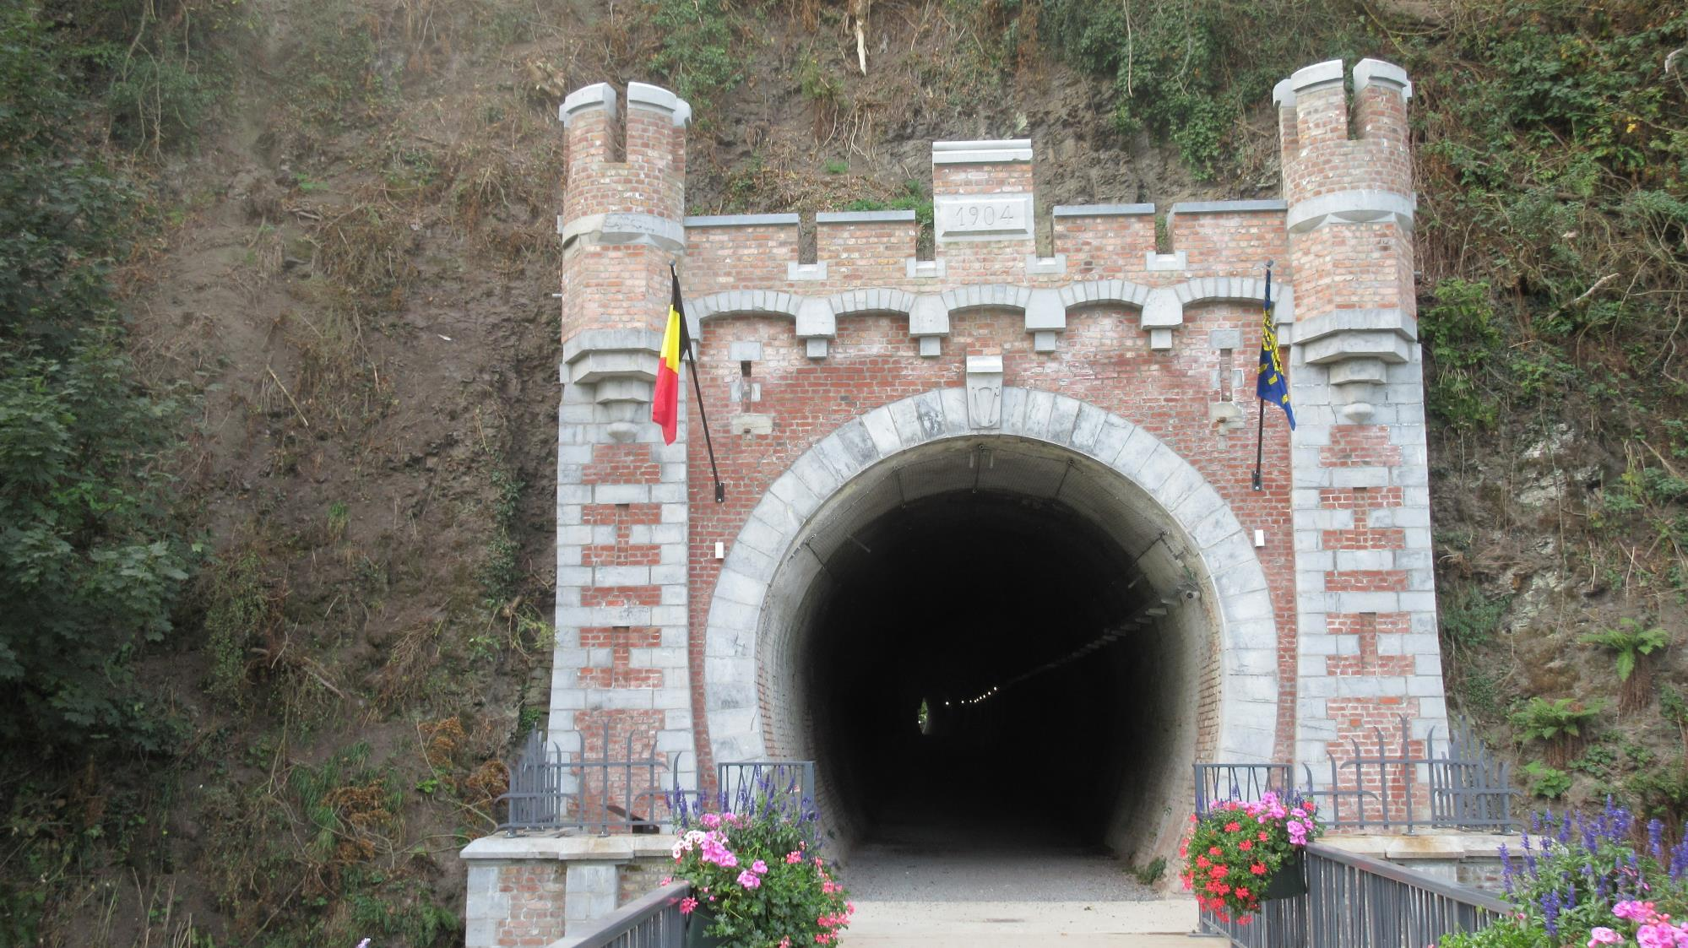

Slide 33
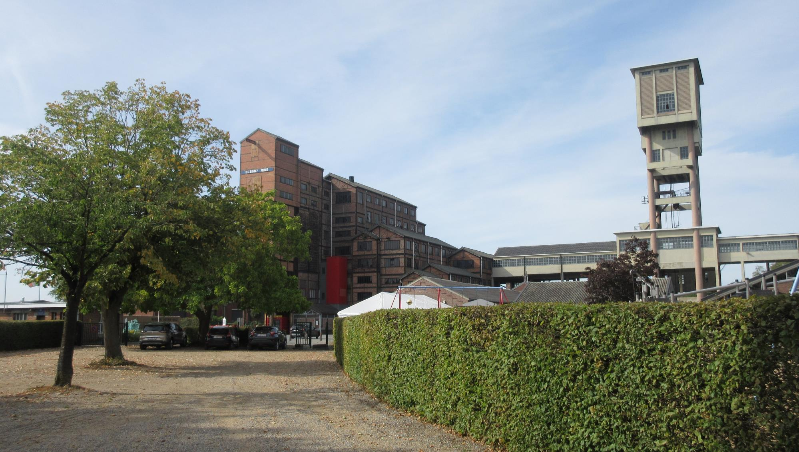
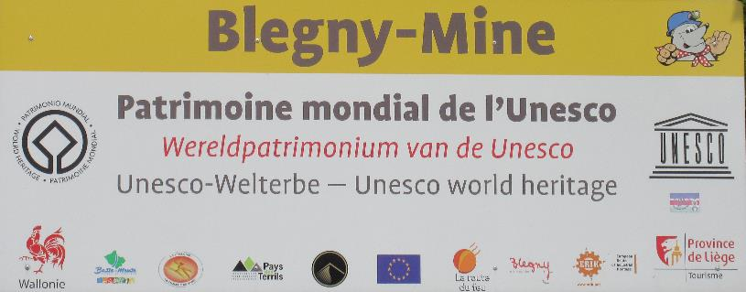
Blegny- Mine
In dieser Gegend des Herver Landes in der Nähe der Abtei Val Dieu kommen einzelne Flöze ans Tageslicht, so dass hier seit dem 12. Jahrhundert Kohle (über Tage) gefunden wurde. Da die Flöze hier so dicht unter der Oberfläche liegen, begann der Bergbau schon im 16. Jahrhundert. Blegny- Mine hat zwei Förderschächte : den Puits Marie mit einer Grubensohle bei 235 m und dem Schacht 1 mit einer Tiefe von 720m. Die obersten Sohlen liegen schon in 30m Tiefe. Allerdings sind die Flöze nicht sehr dick (teilweise nur 30 cm), so dass auch noch im 20. Jahrhundert Kinder in den schrägen Flözen die Kohle per Hand gehauen haben. Der industrielle Abbau begann im Puits Marie ca. 1868 und im Schacht 1 zu Beginn der 20er Jahre. Der Schacht 1 wurde im 2. Wk von der belgischen Armee zerstört, aber schon während des Krieges auf Bereiben der deutschen Besatzer wieder aufgebaut. Das Eingangsportal stammt aus dem Jahre 1954. Die Zeche wurde 1980 geschlossen und ist heute Besucherbergwerk und UNESCO Weltkulturerbe

Slide 34
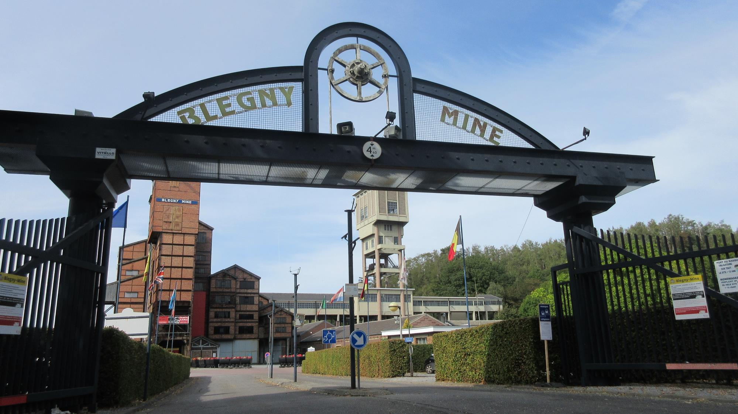

Slide 35
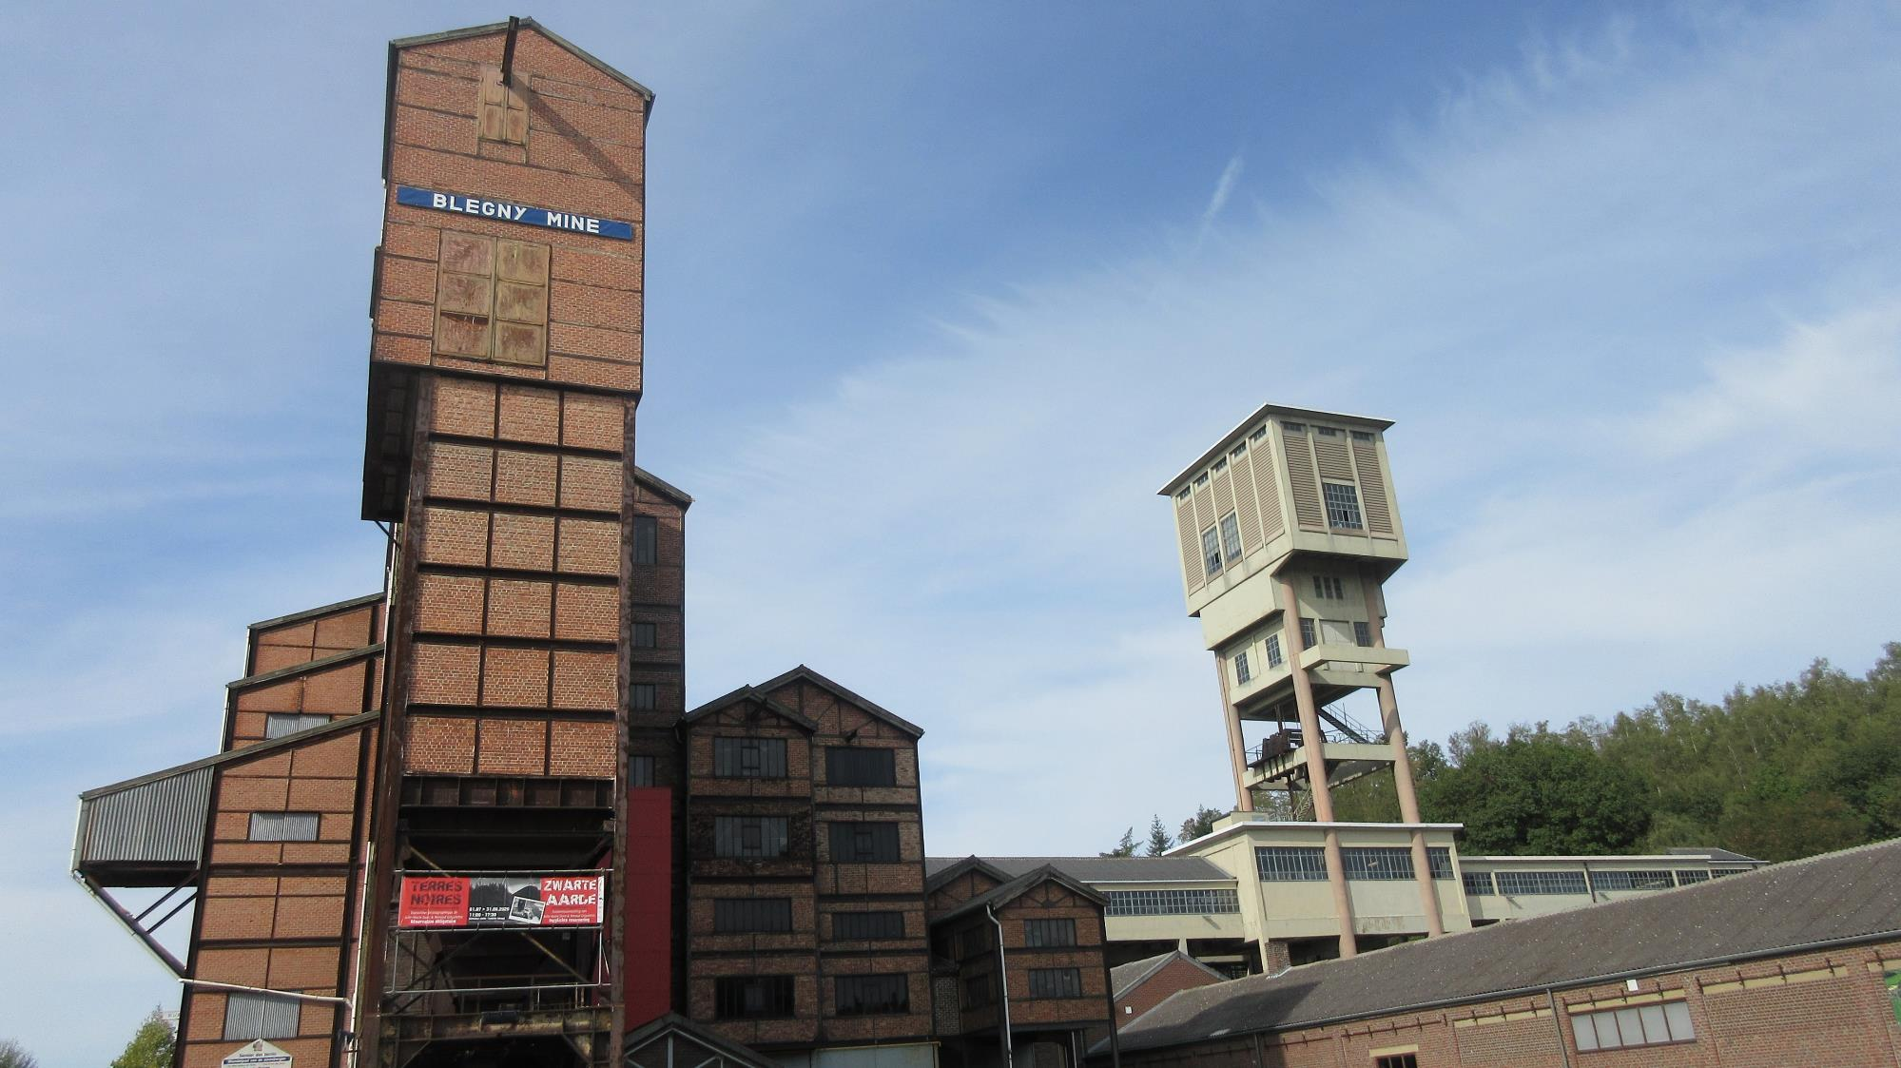

Slide 36
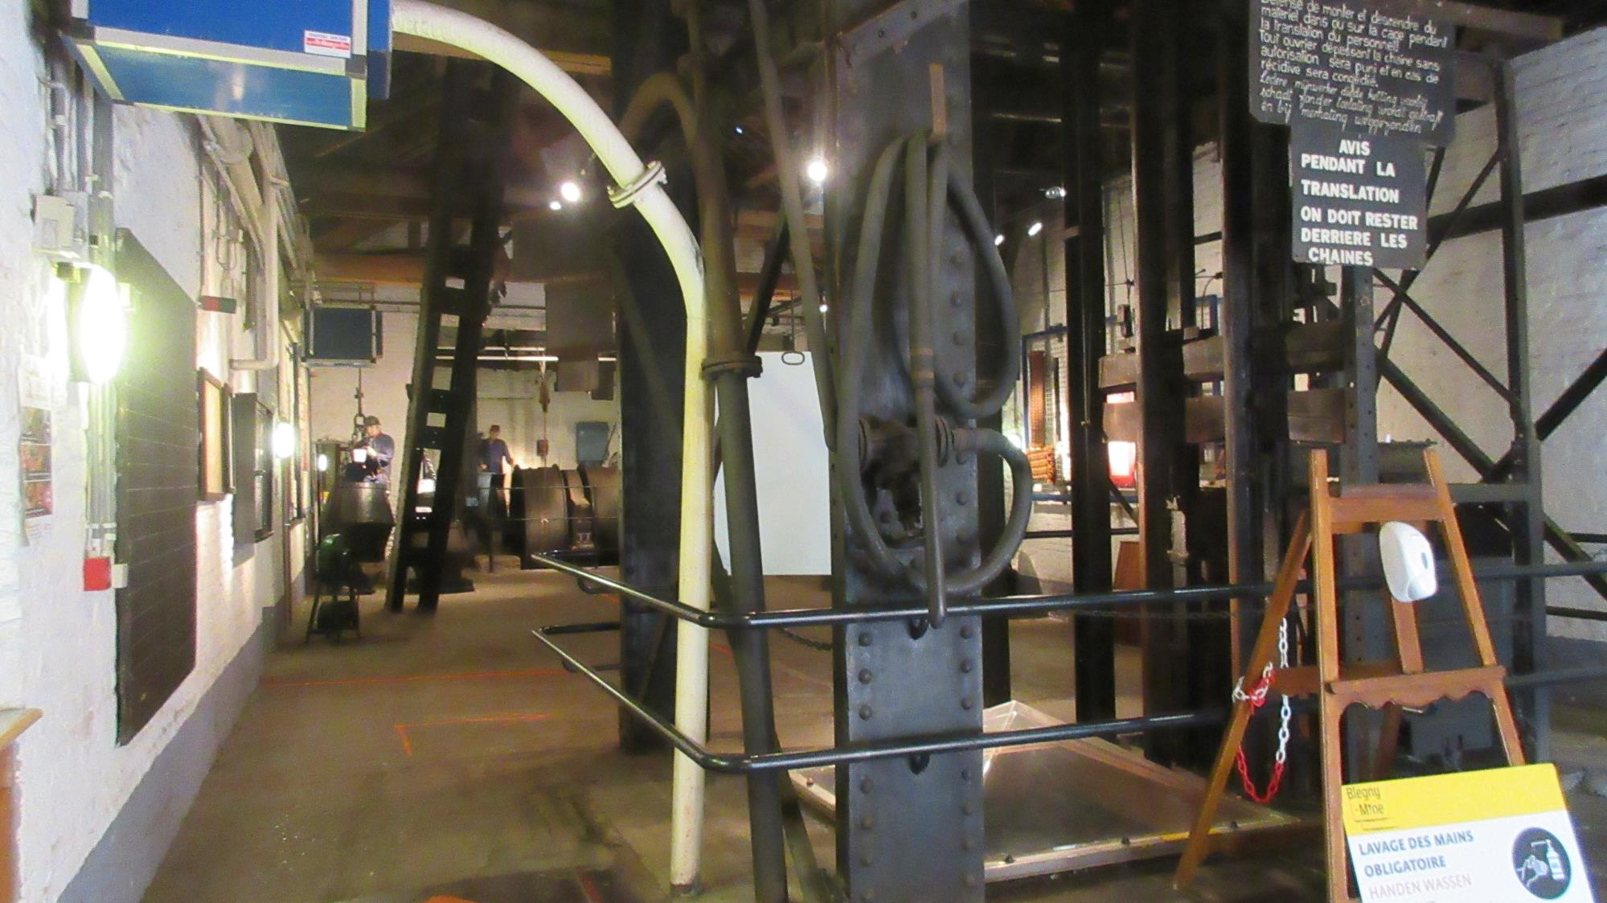
Eingangshalle des Puits Marie

Slide 37
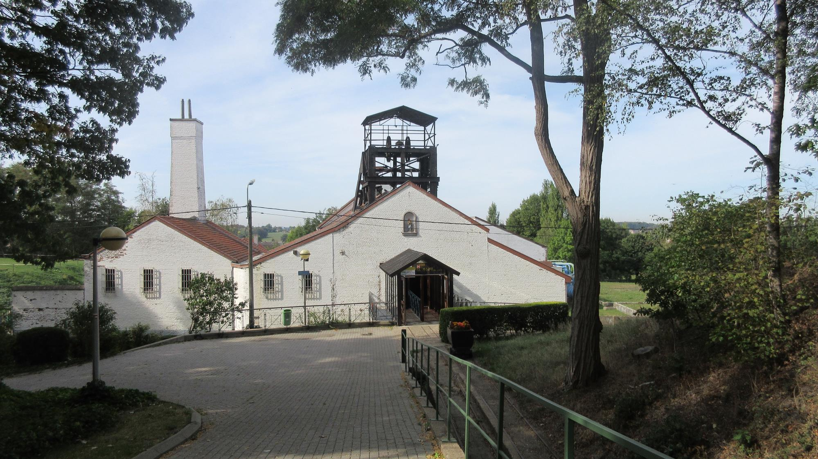
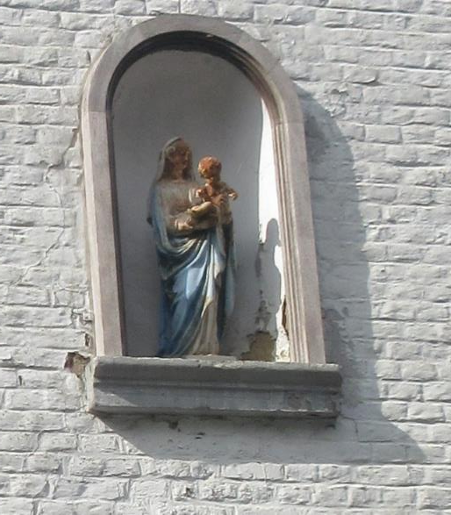
im 20. Jahrhundert wäre niemand mehr auf den Gedanken gekommen, ein Marienbild in eine Nische oberhalb des Zechenportals zu setzen

Slide 38
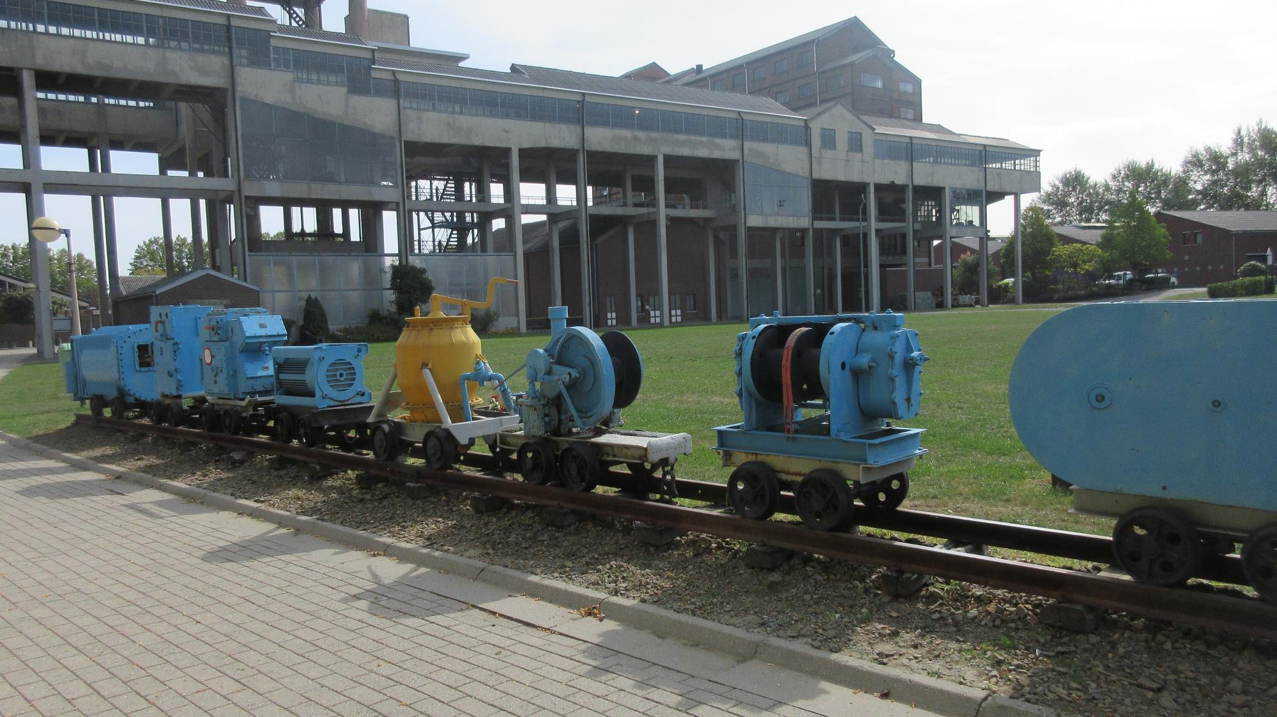

Slide 39
In dieser Bahn wurden die Bergleute zum Schacht gefahren

Slide 40
Nach einer extrem steilen Abfahrt fahre ich ab Herstal an der Maas entlang

Slide 42
Lüttich In römischer Zeit war der Name der Stadt Leodicum. Das Bistum Lüttich wurde im 4. Jh in Tongeren gegründet und zunächst nach Maastricht und dann 717 von Hubert nach Lüttich verlegt. Mit der Verleihung der Grafschaft Huy an Bischof Notger (972–1008) wurde die Grundlage zum Aufstieg der Bischöfe zu Reichsfürsten gelegt. Die regierenden Fürstbischöfe von Lüttich entstammten meist dem Adel des Heiligen Römischen Reiches. Das Hochstift wurde nie Teil der Spanischen bzw. Österreichischen Niederlande und bestand bis zu seiner Auflösung nach der Besetzung durch die napoleonischen Revolutionstruppen. 1795 wurde Lüttich von französischen Truppen besetzt, dem Département de l’Ourthe zugeordnet und Teil der Ersten Französischen Republik. Nach dem Sturz Napoleon Bonapartes kam es 1815 zum Königreich der Vereinigten Niederlande und wurde 1830 Teil des unabhängigen Königreiches Belgien. Lüttich ist eine Wiege der kontinentaleuropäischen Kohle- und Stahlindustrie. Von hier aus breitete sich die Industrialisierung ab Anfang des 19. Jahrhunderts über den gesamten Kontinent aus. Insbesondere hat das Stahlunternehmen Cockerill-Sambre Bedeutung für die industrielle Entwicklung der Stadt

Slide 43
Das Fürstbischöfliche Palais

Slide 45
Montagne de Bueren
260 Meter lange Treppe mit einem Höhenunterschied von 67 Metern und 374 Stufen. Ende des 19. Jahrhunderts erbaut, damit die Soldaten der Citadelle schneller zur Innenstadt kommen konnten (und wieder zurück …)

Slide 49
St Bartholomäus, 11.-12. Jh
Corona – Times ….
Eigentlich sollte die Kirche geöffnet sein …. eigentlich …
So kann ich das berühmte Taufbecken nur durch einen Schlitz in der Mauer des Westwerks erahnen … und mir traurig nur die im Internet gefundenen Abbildungen angucken… Schade!
Taufbecken des Reiner von Huy, frühromanisch 11. Jh,

Slide 51
Ehemaliges Franziskaner (Minoriten-) kloster
heute Sitz des „Musée de la vie Wallonne, das ich diesmal nicht besichtiget habe
Außentreppe

Slide 52
ein sehr leckeres Blanche aus einer lokalen Brauerei zum Abschluss des Tages !!
… ein Hochgenuss….

Slide 53
… und mit dem Zug zurück …
Bahnhof Liège Guillemins (Architekt Santiago Calatrava )

